Slide 1
Webinar: Sådan etablerer du et nyt fjernvarmeselskab
7. December 2022

Slide 2
Tydeligt og fra en start: Der skal IKKE være fjernvarme alle steder Men det skal være dér hvor det giver mening De nye fjernvarmeselskaber skal være miljømæssigt, forsyningsmæssigt og økonomisk bæredygtige nu og på sigt

Slide 3
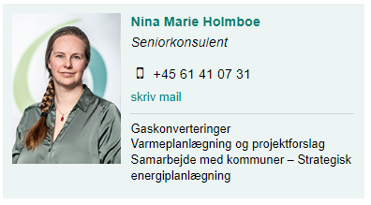
Program
Kort om Dansk Fjernvarme (Nina)
Etablering af fjernvarme i nye områder (Nina)
MULIGHED FOR SPØRGSMÅL
Organisering af et nyt fjernvarmeselskab (Ditte-Marie og John)
Lovgivningen og projektforslag (Alex)
Kommunens rolle (Nina)
MULIGHED FOR SPØRGSMÅL
Finansiering og økonomi (Alex og John)
Teknik og energisystemer (John)
MULIGHED FOR SPØRGSMÅL

Slide 4
Kort om Dansk Fjernvarme
Nina Marie Holmboe

Slide 5
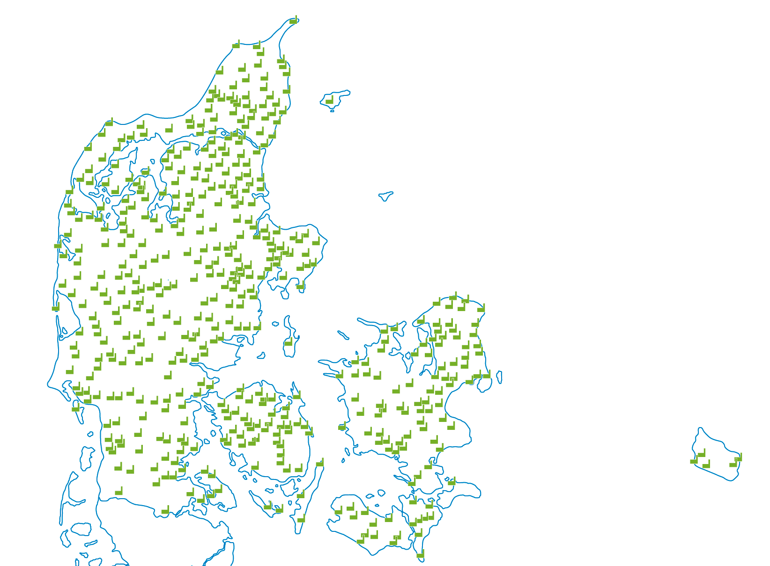
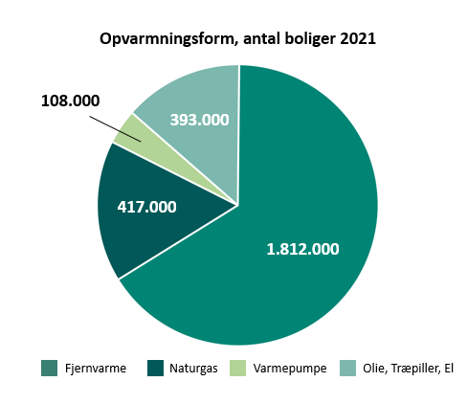
Fjernvarme i Danmark
1,8 mio.
husstande har fjernvarme
377
(ud af 386) selskaber er medlem af Dansk Fjernvarme
København


Kolding
Notes:
Der er 377 forskellige måder at lave fjernvarme på

Slide 6
Fjernvarmeselskaber
Cirka antal huse (standard forbrug) | Fordeling | Gennemsnitlig varmepris
Under 200 | 10% | 18.300 DKK/år
200 – 550 | 20% | 16.800 DKK/år
550 – 1.050 | 20% | 14.900 DKK/år
1.050 – 8.500 | 40% | 13.300 DKK/år
8.500 - 250.000 | 10% | 12.800 DKK/år
Kommunalt ejet
(60 % af varmeleverancen)
Forbrugerejet
(34 % af varmeleverancen)
Andet ejerskab
(6% af varmeleverancen)
50% af fjernvarmeselskaberne leverer varme til landsbyer
Dvs. byer med under 1050 huse (med standard forbrug på 18,1 MWh/år)

Slide 7
Brændsler til produktion af fjernvarme i 2022
BONUS
SLIDE
Varmekilde | Andel
Biomasse (mest lokalt) | 49%
Affald (mest bionedbrydeligt) | 22%
Naturgas | 12%
Store varmepumper og el | 5%
Kul | 4%
Andet (sol, biogas, olie, etc.) | 8%
72%
vedvarende energi i 2022 (mål: 100% i 2030)

Slide 8
Energipriser
BONUS
SLIDE
10%
prisfald på 5 år på fjernvarmen
(inden 2022)
Energipriser index,
Danmarks Statistik
(aug. 2012 - august 2022)

Slide 9
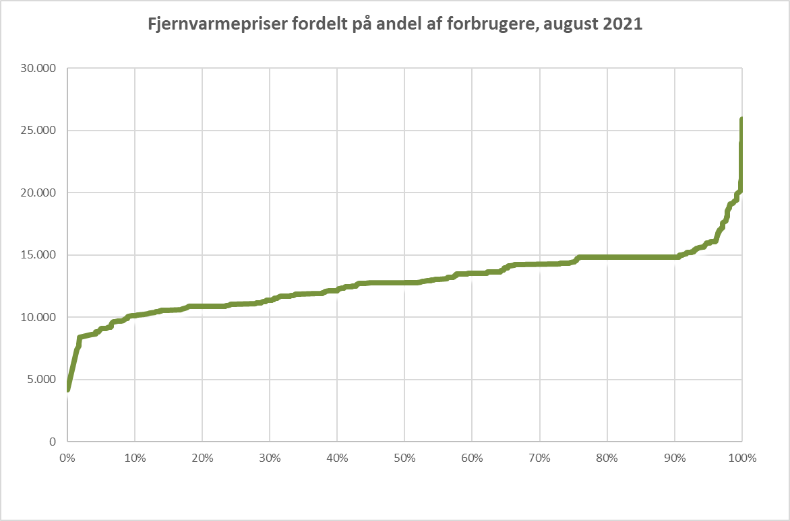
Prisen på fjernvarme varierer fra selskab til selskab, men er relativt robust
10% af forbrugerne havde en årlig varmepris på under 10.000 DKK i august 2021
90% af forbrugerne havde en årlig varmepris på under 15.000 DKK i august 2021
1% af forbrugerne havde en årlig varmepris på over 20.000 DKK i august 2021

Slide 10
Fjernvarmens DNA
BONUS
SLIDE
Grundlag og principper
Kollektiv forsyning
Hvile i sig selv (non-profit)
Demokratisk ejerskab
Samfundsøkonomi
Fokus
”Grøn” – restvarme og overskud
”Sikker” – robusthed og diversitet, lager, sektorkobling
”Billig” - høj effektivitet, stordrift sammen
Samfundssind ligger i fjernvarmens DNA
Vi skal sikre den bedste og billigste varmeforsyning til borgeren

Slide 11
BONUS
SLIDE

Slide 12
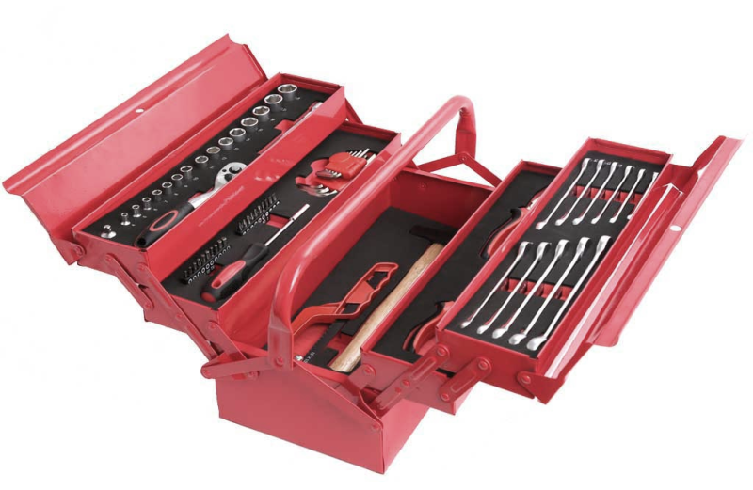
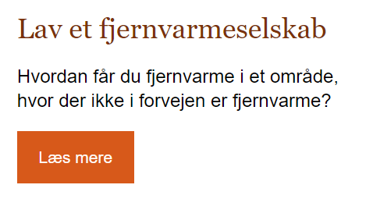
Medlemskab af Dansk Fjernvarme
Ansøgningsproces for nye medlemmer
Evaluering fra Sekretariatet i Dansk Fjernvarme (varmedensitet og opbakning)
Bestyrelsens godkendelse

Slide 13
Medlemskab af Dansk Fjernvarme
Kurser
Vejledninger, guides
ERFA-Grupper
Events og arrangementer
Politisk varetagelse
Services via ”fjernvarmens hus”
Dansk Fjernvarmes Handelsselskab
EnergiCERT
Fjernvarmens Serviceordning
Brancheaftaler for forsikringer og pension
Dansk Fjernvarmes Projektselskab
Softværket
Fjernvarmens Informationsfond

Slide 14
Etablering af fjernvarme i nye områder
Nina Marie Holmboe

Slide 15
Hvorfor nu?
Nye rammer for udbredelse af fjernvarme:
Fra januar 2021: Lempelse for projektforslag for konverteringer (samfundsøkonomiske beregninger uden sammenligning med fossile-scenarier)
Fra ca. januar 2022: Stigende naturgaspriser – giver brugerøkonomiske incitament til at skifte naturgasfyr.
Klimaaftaler og politiske målsætninger
Klimaaftale om grøn strøm og varme 2022: Et grønnere og sikrere Danmark, Danmark kan mere II (25. juni 2022 )
Danmark skal udfase anvendelsen af gas til rumvarme i danske husstande inden 2035
Det er en del af svaret på klimakrisen og afgørende for at sikre uafhængighed af russisk naturgas.
Stor efterspørgsel på billig, nem og sikker fjernvarme.

Slide 16
Skifte i rammer for fjernvarmeudvidelser
BONUS
SLIDE
FØR
NU
Samfundsøkonomi
Fjernvarmen i konkurrence med naturgas, diskussion om beregningsforudsætninger
Lave gaspriser
Mulighed for tilslutningspligt
Klima og CO₂
Sammenligning med individuelle varmepumper (vp)
Tilskud til både vp og fjernvarme
Høje gaspriser
Ingen forbrugerbinder
Forsyningssikkerhed og pris
Brugerøkonomi
Politisk fokus
Notes:
Kommunen har ikke så mange håndtag som tidligere
Men kan stadig pålægge forsyningerne at lave projektforslag
Og skal i højere grad agere via ejerstrategier og samarbejdsaftaler
Fjernvarme kræver: 1) planlægning, 2) projektgodkendelse af kollektiv forsyning, 3) relativ stor tilslutning i området, 4) nedgravning af rør.
Projektbekendtgørelse (januar 2021) implementerer fire beslutninger fra klimaaftalen:
Samfundsøkonomikravet justeres, så kommunalbestyrelsen fremover kan vælge at se bort fra fossile scenarier ved godkendelse af fjernvarmeprojekter.
Aftagepligten for naturgas afskaffes, mens aftagepligten for fjernvarme moderniseres (hvilket muliggør en øget udnyttelse af overskudsvarme og egen VE-produktion)
Kraftvarmekravet ophæves
Brændselsbindingen til naturgas ophæves

Slide 17
Høje ambitioner og kort tid Vild acceleration! Det kan kun gå for langsomt
Kommunerne udarbejder i 2022 planer for grøn varme i de områder, der i dag er gasforsynede
Alle husejere med gas- eller oliefyr får i 2022 et brev med klar besked om de kan få fjernvarme eller skal overveje andre alternativer (varmepumpe)
Projektforslag for fjernvarme skal godkendes i 2023
Ambitionen er, at fjernvarmeforsyningen er udrullet inden udgangen af 2028, hvor dette er samfundsøkonomisk bæredygtigt.
Men… ressourcer og rammer mangler, hvis det skal gå så stærkt

Slide 18
Dansk Fjernvarmes perspektiv på fjernvarme i landsbyer
Stort potentiale. Stor efterspørgsel.
Dansk Fjernvarme vil gerne hjælpe, hvor vi kan (vejledning, ikke rådgivning)
Nye selskaberne skal oprettes og drives bæredygtigt (økonomisk og miljømæssigt)
Kun fjernvarme, hvor det giver mening
De eksisterende selskaber opfordres til at blive involveret – de har erfaringen og kan muligvis på sigt indgå driftsfællesskaber
Nye amba’er skal have støtte. Især i den spæde opstart.
Eksisterende selskaber
Satellitter
Ø’er
Driftsfælleskaber
Klyngeselskaber
Nye små selskaber

Slide 19
Tidsplan
Økonomi
Et meget groft skøn.
100-250.000 DKK
200-500.000 DKK
Cirka
1. Start initiativgruppe, undersøg om andre er på vej
3. Screening (teknisk, økonomisk, juridisk) med rådgiver
4. Etablér selskab
5. Projektforslag, kommune godkendelse og finansiering
6. Udbud, projektering, udførsel, drift
2. Opstart samarbejde med kommune og find opstartskapital
Vigtige forudsætninger er: 1) varmedensitet, 2) høj tilslutning
Kommunen er en vigtig samarbejdspartner i forhold til bl.a. til arealer, planlægning, borgerinddragelse, finansiering m.m.
God rådgivning hele vejen rundt også økonomisk og juridisk. Fjernvarme er ”hvile-i-sig-selv” (dvs. det er kunderne der betaler) Robusthed og risikoafdækning
Ofte etableres selskabet som amba (forbrugerejet). Fjernvarme er demokratisk ejet i fællesskab
Projektbekendtgørelse og varmeforsyningslov er vigtige at kende. Projektforslaget er nøglen.
Fornuftig projektstyring nødvendig
½ år
½ år
½ år
1½ - 2 år
Notes:
John - Rød skrift på grøn baggrund synes jeg umiddelbart er svært at læse

Slide 20
Step 1: Ildsjæle og lokal opbakning
BONUS
SLIDE
Vigtige forudsætninger er:
Høj varmedensitet (teknisk potentiale for kollektiv forsyning)
Høj tilslutning/lokal opbakning – forbrugerne betaler i ”hvile-i-sig-selv”-selskaber
Afsøg om andre er på vej - Gerne allerede etablerede fjernvarmeselskaber
Dialog med fjernvarmeselskaberne (også de små). Evt. driftssamarbejder på sigt.
Dialog med kommunen (flere afdelinger) søg opbakning og støtte også politisk
Dialog med større varmeforbrugere: industri/erhverv, kommunale bygninger, ejerlav, boligforeninger, grundejerforeninger etc.
Også: Indledende overvejelser om varmekilder/varmeproduktion – mulighed for overskudsvarme fra industri, datacenter, spildevand, vandrensning eller lignende, lokal biogas?

Slide 21
Step 2: Opstartskapital og samarbejde med kommunen
BONUS
SLIDE
Økonomi, risikovurdering og finansiering
Politikere
Samarbejdet og opbakning fra kommunen er essentiel
Arealer til tekniske anlæg, lokalplanlægning/udvikling
Planlægning, data fra eksempelvis Evida
Borgerinddragelse og kommunikation
Finansiering (opstart og kommunegaranti ved lån)
Politisk opbakning
Startfinansiering kan være en stor barriere/udfordring
Delaftale om disponering af midler fra aftale om målrettet varmecheck og udfasning af sort varme, 23. maj 2022:
30 mio. DKK til kommunerne til brug i 2022 til ”understøtning og udvikling af mindre, fælles varmeforsyningsprojekter. ”
Klima
og miljøfolk
Varme-planlæggere
Ejendomme, arealer
og lokalplaner

Slide 22
Step 3: Screening
BONUS
SLIDE
360°- rådgivning: teknisk, økonomisk, juridisk
Entrer med kompetent rådgiver:
Lav tekniske følsomheder/scenarier
Overslag på budget
Overvej organisering og drift på sigt
Tjek konkurrencedygtighed (prissammensætning)
Varmegrundlag:
Eftertjek forhåndsinteressen hos de omfattede ejendomme (private, firmaer m.fl.)
Varmeproduktions muligheder/scenarier:
Husk: forsyningssikkerhed, diversitet og robust energisystem
Eksisterende varmekedler (gartnerier, skoler) eller overskudsvarme (industri, spildevand, søvand, havvand)

Slide 23
Step 4: Etablér selskab
BONUS
SLIDE
Oversigt over virksomhedsformer: https://virksomhedsguiden.dk/content/emner/virksomhedsformer/
Vejledninger om virksomheder med begrænset ansvar (A.M.B.A. og F.M.B.A), Erhvervsstyrelsen: https://erhvervsstyrelsen.dk/vejledning-virksomheder-med-begraenset-ansvar-amba-og-fmba
Dansk Fjernvarmes standard vedtægter: https://www.danskfjernvarme.dk/viden-og-v%c3%a6rkt%c3%b8jer/vejledninger/vedtaegter
Gratis medlemskab (medlemskab for selskaber under etablering) af Dansk Fjernvarme. Læs om medlemsfordele her: https://www.danskfjernvarme.dk/medlemsfordele

Slide 24
Step 5: Udarbejd projektforslag, få kommune godkendelse og finansiering
§
BONUS
SLIDE
Rådgiver kan udarbejde projektforslag
Projektforslaget bør indeholde en klar og tydelig tidsplan over projektet og de forudsætninger der skal til før etablering er realistisk
Kommunen skal som varmemyndighed godkende projektet i forhold til varmeforsyningsloven
Lån evt. via KommuneKredit med kommune garanti på baggrund af godkendt projektforslag. Fjernvarmeselskaber kan dog også vælge private realkreditinstitutter, leasingselskaber (80%)
§
§

Slide 25
Step 6: Projektering, udbud udførsel og efterfølgende drift
BONUS
SLIDE
Vælg rådgiver for detailprojekt, evt. samme rådgiver.
Detailplanlæg/projektering og udbud
Udførsel og drift
Samarbejde med lokalt fjernvarmeselskab på sigt? Driftsfællesskaber for at minimere administration og driftsomkostninger.

Slide 26
Husk om processen
Det er meget ressourcekrævende arbejde at starte et nyt fjernvarmeselskab. Kræver lokale ildsjæle (frivillige kræfter). Sæt ressourcer af - også i kommunen
Finansiering – både før og efter projektgodkendelse
Forventningsafstemning med alle aktører
Lokale fjernvarmeselskaber og deres erfaringer bør inddrages
Teknisk potentiale og kvalitetssikring
I gennemsnit kræver det ca. 70 % positiv tilbagemelding fra boligejerne. Der skal være opbakning til projektet, både lokalt og i kommunen.

Slide 27
Mulighed for spørgsmål

Slide 28
Organisering af et nyt fjernvarmeselskab
Ditte-Marie Jensen

Slide 29
Organisering
Ejerformer og ejerstruktur
Vejledninger fra Dansk Fjernvarme
Standardvedtægten
Leveringsbestemmelser
Organisering i praksis

Slide 30
Ejerformer og ejerstruktur
Ditte-Marie Jensen

Slide 31
Diverse selskabsformer
A.M.B.A
Frivillig indskudskapital
Begrænset hæftelse
I/S
Intet krav om indskudskapital
Interessenterne hæfter personligt og solidarisk
ApS
Kræver en indskudskapital på min. 40.000 kr.
Hvoraf alle midler skal være indskudt ved oprettelsen af selskabet
A/S
Kræver en indskudskapital på min. 400.000 kr.
Hvoraf min. 20 % af kapitalen skal være indskudt ved oprettelsen af selskabet

Slide 32
A.M.B.A Anpartsselskaber Med Begrænset Ansvar
Andelsselskab med begrænset ansvar.
Langt de fleste fjernvarmeselskaber i Danmark er andelsselskaber, A.M.B.A.
Kendetegnet ved det lokale ejerskab, bestyrelsen er sammensat af forbrugerrepræsentanter.
Som regel skal man være forbruger for at sidde i bestyrelsen.
Det kan være en repræsentant i boligforeninger.
Virksomhedens aktivitet omfatter at deltagerne er aftagere, leverandører eller på anden måde aktive deltagere i selskabets omsætning og aktiviteter.
Virksomhedens formål er at fremme deltagernes fælles interesse.

Slide 33
A.M.B.A selskabers bestyrelse
AMBA – Andelsselskaber Med Begrænset Ansvar, jf. LEV § 3, stk. 1
Lov om erhvervsdrivende virksomhed § 3
”ingen af deltagerne hæfter personligt, uden begrænsning og solidarisk”
Bestyrelsen:
Mulighed for ind- og udtræden af bestyrelsen.
Bestyrelsesmedlemmernes indflydelse i selskabets øverste ledelsesorgan sker som udgangspunkt på lige fod, altså efter ”hoveder”.
Kommunalbestyrelsen kan udvælge en repræsentant som deltager i A.M.B.A selskabets bestyrelse
Notes:
Ditte-Marie

Slide 34
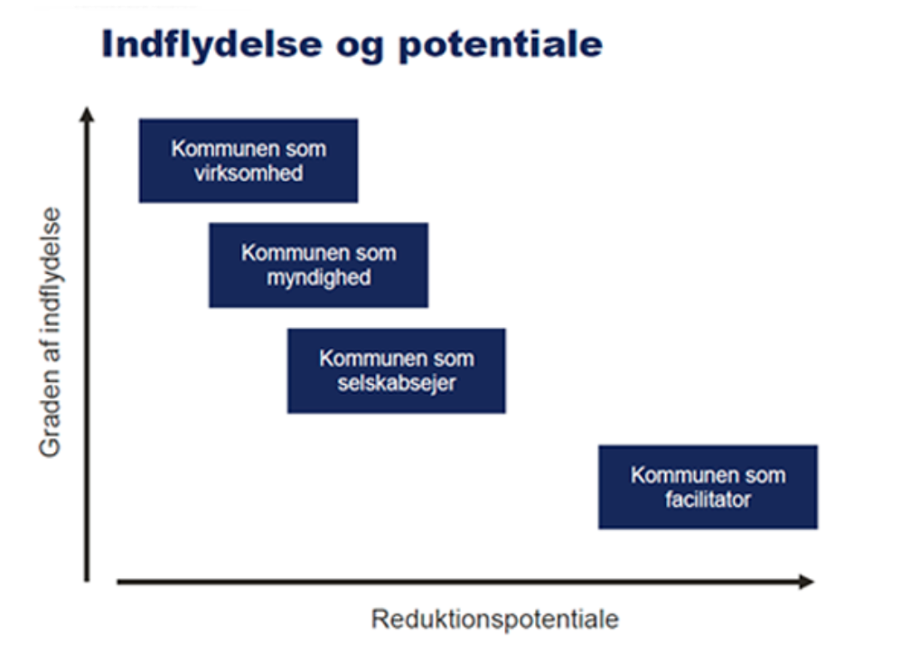
Kommunalt ejet A/S
Ejerskab:
100 % ejerskab af kommunen
Bestyrelsen består af kommunalbestyrelsens udpegede repræsentanter
Repræsentantskabet består som regel af byrådsmedlemmer
De kommunale A/S kan være såkaldte ”multiforsyningsselskaber” med andre forsyningsaktiviteter end fjernvarme
f.eks. vand, spildevand, affald, geotermi osv.
Samarbejde med kommunen:
Kommunen kan hjælpe med at invitere til borgermøder
Kommunen kan agere som: virksomhed, myndighed, selskabsejer og facilitator
Eksempelvis Stevns Kommune → kommunalt ejet A/S
Notes:
John – vil foreslå at denne er ”bonus”, tænker ikke der er mange som opretter kommunale selskaber nu, eller?

Slide 35
Vejledninger fra Dansk Fjernvarme
Ditte-Marie Jensen

Slide 36
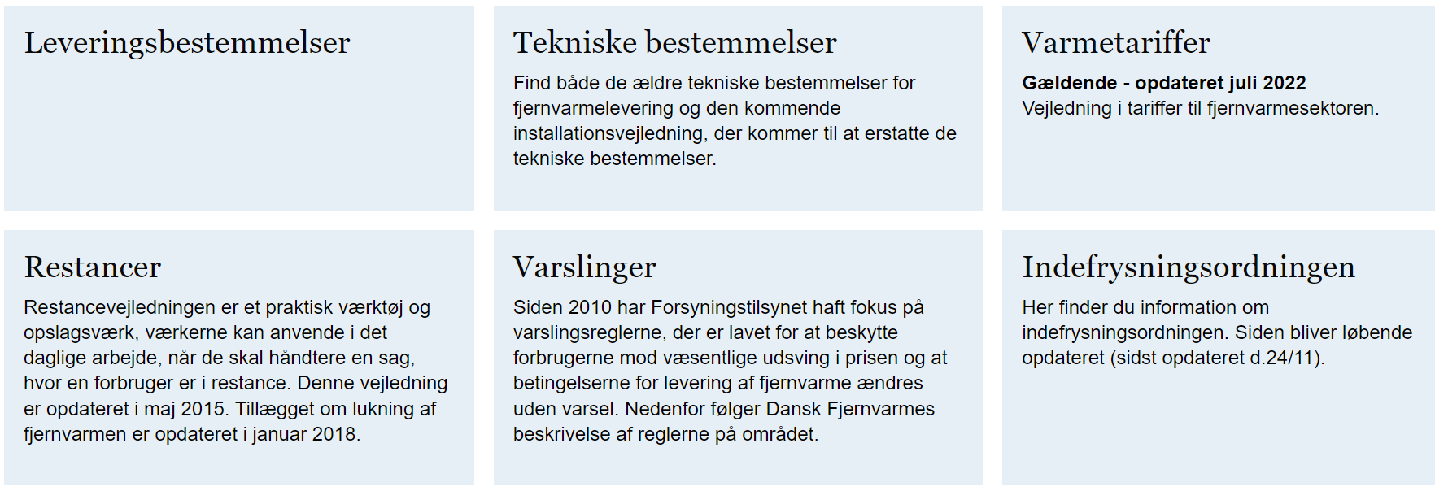
Dansk Fjernvarmes vejledninger
Vores vejledninger kan anvendes i organiseringen og opstarten af et nyt selskab
Dansk Fjernvarmes vejledninger kan tilgås med et login til hjemmesiden
Vejledninger om: tariffer, varslinger, restancer, m.fl.

Slide 37
Dansk Fjernvarme standardvedtægt
Andelskapital
Model 1: selskabet har ingen andelskapital
Model 2: hver andelshaver indskyder x kr.
Generalforsamling og stemmeandele
Model 1: Stemmeretten er begrænset til det antal stemmer, som foreningen er tildelt
Model 2: Stemmeretten kan delegeres uden begrænsning til lejerne
Bestyrelsesformen
Model 1 og 2 er forskellige sammensætninger af en bestyrelse.

Slide 38
Vedtægter
Dansk Fjernvarme Standardvedtægt:
Cirka 90 % af vores medlemmer anvender vores standardvedtægt
I 1985 udstedte Dansk Fjernvarme den første standardvedtægt til sine medlemmer
Standardvedtægten omfatter tre typer kunder: andelshavere, ikke-andelshavere og lejere
Da stort set alle fjernvarmeselskaber er organiseret som et A.M.B.A, er vedtægten formuleret med henblik på denne selskabsform
Generalforsamlingen:
Generalforsamlingen er den øverste myndighed i andelsselskabet, skal afholdes 1 gang årligt
Bestyrelsen udfører beslutningerne der træffes på generalforsamlingen
Notes:
Ditte-Marie

Slide 39
Leveringsbestemmelser
Ditte-Marie Jensen
Notes:
Ditte-Marie

Slide 40
Leveringsbestemmelser
Hvad er leveringsbestemmelser?
Leveringsbestemmelserne er et aftalegrundlag mellem varmeværket og kunden, som skal anmeldes til forsyningstilsynet.
Hvorfor har vi det?
Ændringer af leveringsbestemmelser er mindre omfattende end ændringer i vedtægterne.
Vigtigt ift. Leveringsbestemmelserne:
Takstbladet skal til enhver tid være synlig og tilgængelig på fjernvarmeselskabets hjemmeside.
Varslinger:
Ændringer af leveringsbestemmelserne kan vedtages af bestyrelsen og derefter varsles.
Væsentlige prisstigninger (10%) skal varsles 3 mdr. forinden prisstigningens ikrafttræden.
Notes:
Ditte-Marie

Slide 41
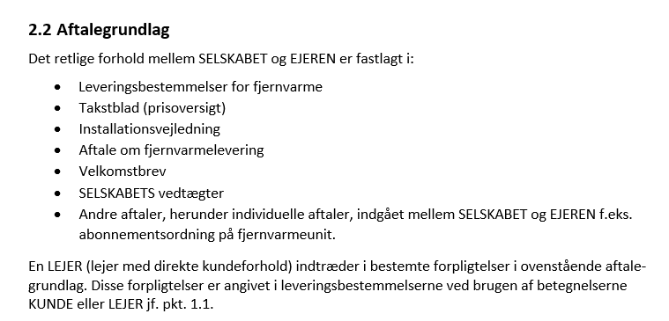
Leveringsbestemmelser

Slide 42
Kildehenvisninger
BONUS
SLIDE
A.M.B.A - erhvervsstyrelsen
https://erhvervsstyrelsen.dk/vejledning-virksomheder-med-begraenset-ansvar-amba-og-fmba
Lov om erhvervsdrivende virksomheder 2021
LEV-loven (retsinformation.dk)
De ti gode råd om konverteringsprojekter
10 råd om konverteringer (danskfjernvarme.dk)
Oprettelse af et nyt fjernvarmeselskab
https://www.danskfjernvarme.dk/maerkesager/lav-dit-eget-fjernvarmeselskab

Slide 43
Organisering i praksis
John Elmertoft

Slide 44
Organisering i praksis
Personale/bestyrelse
Bestyrelsens sammensætning, kvalifikationer, diversitet
Kvalifikationer til evt. ansatte, teknik, økonomi, ledelse mm.
Frivillige/lønnet?
Driften af varmeværket, teknik:
Produktion og planlægning af fjernvarme
Optimering af driften (lavt ledningstab: optimeret fremløbstemperatur, følge op på kundernes returtemperatur, find og udbedre evt. brud på ledningsnet (fjernvarmerør i jorden) og kundernes installationer)
Tilsyn/vedligehold af produktionsudstyr, ledningsnet mm.
Vagtplan, nat og weekendvagter, ferie, sygdom
Erfaringsudveksling med andre varmeværker

Slide 45
Organisering i praksis
Drift af varmeværket, administration
Kundeservice
Aflæsning og opkrævning (aconto) for forbrug, evt. lukning for varmen ved manglende betaling hos kunder
Indberetninger til Energistyrelsen, Forsyningstilsynet, kommunen mm.
Dialog med myndigheder, kommune mv.
Lovgivningen
Regnskab/budget/bogføring
Erfaringsudveksling med andre varmeværker

Slide 46
Organisering i praksis (a.m.b.a)
I mindre selskaber (op til 3-500 målere) er hele driften ofte 1 og samme person! Der bør være flere om vagten, ofte 2-6 personer, kan være eksterne evt. vagtsamarbejde med andre værker (er der 2 som deles om vagten har de vagt 50% af deres liv! Ferie og sygdom?). Der kan være en ekstern bogholder, evt. Softværket
Anbefaling:
Lav et driftsfællesskab hvor flere selskaber går sammen om personalet
Udliciter hele driften af et nærliggende fjernvarmeværk – de har ekspertisen og organisationen, pris og vilkår?
Udliciter hele driften til en ekstern organisation, pris og vilkår?
Generalforsamling
Bestyrelse
Ledelse
Drift
Administration
Økonomi
Vagt

Slide 47
Husk om organisering
Gå sammen flere værker i driftsfællesskaber der er stordriftsfordele at hente.
Fjernvarme er fælles og demokratisk forbrugerejet. Vi har et fælles ansvar for at det bliver godt.
Brug Dansk Fjernvarmes medlemmer. Skab et tæt samarbejde og erfaringsudveksling.
Notes:
John – det sidste punkt hører vist ikke ind her, eller?

Slide 48
Varmeforsyningsloven
Alex Fredslund
Notes:
Varmeforsyningsloven har til formål at sikre den mest samfundsøkonomiske og miljøvenlige anvendelse af energi til opvarmning af bygninger og forsyning med varmt vand, samt at mindske afhængigheden af fossile brændsler.

Slide 49
Varmeforsyningens principper
Grundlag og principper
Kollektiv forsyning
Hvile i sig selv
Demokratisk ejerskab
Samfundsøkonomi
Substitutionsprincippet
Fokus
”Grøn” – restvarme og overskud
”Sikker” – robusthed og diversitet, lager, sektorkobling
”Billig” - høj effektivitet, stordrift sammen
Notes:
Principperne i varmeforsyningsloven

Slide 50
Formål med varmeforsyningsloven
§
”Fremme den mest samfundsøkonomiske, herunder miljøvenlige, anvendelse af energi til bygningers opvarmning og forsyning med varmt vand.”
”Formindske energiforsyningens afhængighed af fossile brændsler.”
”Fremme samproduktionen af varme og elektricitet mest muligt.”
Det medfører:
Projektet skal være mere samfundsøkonomisk end individuel opvarmning, eller andet alternativ.
Der må ikke etableres nye anlæg, til grund- eller mellem last, der benytter fossile brændsler.
Betinget kraftvarmekrav, alle anlæg over 1 MW skal som udgangspunkt være kraftvarme anlæg
hvis ikke det er mere samfundsøkonomisk kun at producere varme. Produktion nok til omkring 500+ husstande.
[Ikke gældende for nye varmeforsyningsområder]
Notes:
Varmeforsyningsloven beskytter vores samfund og kunder.
Den skulle således være bærende led i den grønne omstilling og i kollektiv varmeforsyning.

Slide 51
Centrale principper i varmeforsyningsloven
Varmeforsyningsselskabet benytter altid den mulige energikilde der giver den billigste varmepris for forbrugeren.
Substitutions princippet
Varmeforsyningsselskabet må ikke have et overskud og må kun videreføre nødvendige omkostninger til forbrugernes varmeregning.
hvile-i-sig-selv princippet
Varmeforsyningen er den for samfundet (Miljøet og statskassen, selskabet og borgeren) mest fordelagtige.
Samfundsøkonomi
Notes:
I varmeforsyningsloven finder vi de grundliggende principper i fjernvarmesektoren. Det er de her principper vi ofte kalder fjernvarmens DNA.
Med overholdelse af varmeforsyningsloven sikre vi at fjernvarmen er en god forretning for samfundet og miljøet.
De vigtigste principper er som følgende:
Substitutionsprincippet bestemmer at man altid skal bruge det billigste brændsel, set på den lange bane. Du skal altså bruge den varmekilde der giver den billigste pris for forbrugerne. Det betyder i praksis at du ikke må købe overskudsvarme dyre end at du selv kan producere varme på dine egne anlæg. I sær overskudsvarmekontrakter skal i være på vagt overfor, for køber i overskudsvarme over prisen for prisloftet for overskudsvarme, vil i ikke kunne medregne prisdifferencen i varmeprisen og den kan dermed ikke betales.
Hvile-i-sig-selv princippet indebære i korte træk at varmeforsyningsvirksomheden kun kan medregne nødvendige omkostninger i varmeprisen, så som løn til personale, vedligehold af anlæg og afskrivninger.
Det er altså helt konkret udgifter der er i forbindelse med drift af et varmeforsyningsselskab. Disse udgifter skal man kunne argumentere for og man kan f.eks. ikke købe en Ferrari som firmabil, da dette ikke er en nødvendig udgift.
Det samfundsøkonomiske krav har til hensigt at sikre de økonomiske krav i projektet, set fra samfundets side. Men det skal også medregnes om projektet er bedre for miljøet og forsyningssikkerheden, på kort og lang sigt. Det samfundsøkonomiske krav er baseret på Energistyrelsens basisfremskrivninger, som fastlægges af energistyrelsen. Et af de vigtigste samfundsøkonomiske analyser er om det er bedst for samfundet at producere el samtidig med varme, altså om anlægget skal være et kraftvarme anlæg.

Slide 52
BONUS
SLIDE
Hvile-i-sig-selv omkostninger
Nødvendige omkostninger:
Nødvendige udgifter til energi, lønninger og andre driftsomkostninger
Nødvendige udgifter til efterforskning
Administration og salg
Omkostninger som følge af pålagte officielle forpligtelser
Omkostninger til energispareaktiviteter
Finansieringsudgifter ved fremmedkapital
Kompensation ved ændring af områdeafgrænsning
Underskud fra tidligere perioder
Driftsmæssige afskrivninger
Henlæggelser til nyinvesteringer
Forrentning af indskudskapital

Slide 53
Samfundsøkonomiske beregningsforudsætninger
Notes:
Her ses de udgifter som er en del af samfundsøkonomien. Det man skal ligge mærke til er at samfundsøkonomien også dækker over væsentlige faktorer om bruger- og selskabsøkonomi, dog bliver kravet er der omkostninger den ikke tager til efterretning, som man skal være opmærksom på når man etablere forsyningsselskabet.

Slide 54
Termonet og varmeforsyningsloven
BONUS
SLIDE
Termonet er et fælles jordvarmenet, der tilsluttes jordvarmepumper placeret i boligerne. Det bør være under varmeforsyningsloven.
Pt. diskuteres om termonet fortsat skal være under varmeforsyningsloven. Dansk Fjernvarme og Termonet Danmark er i dialog med Energistyrelsen.
Vejledende udtalelse i 2016 fra Energistyrelsen: Termonet/kold-fjernvarme er under varmeforsyningsloven.
Ny vejledende udtalelse i juni 2022 fra Energistyrelsen: Termonet ikke er under varmeforsyningsloven.
Hvis termonet/kold fjernvarme ikke er under varmeforsyningsloven er konsekvensen:
Projekterne skal opstartes af frivillige, uden indsigt i etablering og drift af et kollektivt system.
Der kan ikke søges kommunekredit.
Selskaber der driver termonet er ikke underlagt tilsynets krav om priseftervisning.
Projekterne skal ikke projektgodkendes af kommunen.

Slide 55
Projektbekendtgørelsen
Alex Fredslund
Notes:
Ud over varmeforsyningsloven, skal man være opmærksom på projektbekendtgørelsens principper. Projektbekendtgørelsen har til formål at sikre kommunens godkendelse af projekter. Hvilket dermed er vigtigt for os, når vi skal lave et projekt.

Slide 56
Den kommunale varmeplanlægning §
BONUS
SLIDE
Projektbekendtgørelsen Kapitel 2
§ 4. Kommunalbestyrelsen skal udføre en planlægning for varmeforsyningen i kommunen, bl.a. til brug for kommunalbestyrelsens behandling og godkendelse af projekter for kollektive varmeforsynings-anlæg.
Denne varmeplanlægning skal ske i samarbejde med forsyningsselskaber og andre berørte parter, f.eks. virksomheder med særlige energi- og varmebehov eller med særlige muligheder for at foretage el- og varmeproduktion.
Stk. 2. Det påhviler kommunalbestyrelsen, at
planlægge varmeforsyningen,
drage omsorg for, at der udarbejdes projekter herfor, jf. § 8 i lov om varmeforsyning,
behandle og godkende projekter, der opfylder gældende betingelser m.v., og
påse, at projekter gennemføres inden for de gældende frister, eventuelt i form af påbud.

Slide 57
Hvad er projektbekendtgørelsen?
Projektbekendtgørelsen sætter regler for hvilke projekter/investeringer fjernvarmeselskaberne må igangsætte.
Alle større investeringer et fjernvarmeselskaber foretager er underlagt reglerne i projektbekendtgørelsen. Det gælder både:
etablering af ledningsnet til nye kunder, og
nyt produktionsanlæg, f.eks. solvarme eller en stor varmepumpe.
Etablering af nye Fjernvarmeområder
Kommunen er myndighed på området. Derfor skal kommunen også godkende et projekt før fjernvarmeselskabet må foretage investeringen. Dette gælder også for etablering af et nyt fjernvarmeselskab.
Notes:
Når der skal laves en ny større fjernvarme investering, skal der laves et projektforslag som skal godkendes i kommunen.
Som kan ses eksempler på i denne her slide.
Projektbekendtgørelsen skal sikre det bedste projekt, for forbrugerne, varmeselskabet og samfundet.
Udvidelse eller bortfald af net og produktionsanlæg kræver et projektforslag, iht. projektbekendtgørelsen.
I projektforslaget skal det planlagte projekt sammenlignes med det bedste alternativ, der skal ikke længere sammenlignes med fossile alternativer (gas).
Enkeltkunder kan tilsluttes nettet uden projektforslag, hvis de kan nås med en stikledning.
Når et konverteringsprojekt godkendes bliver der forsyningspligt indenfor 5 år.
Blokvarmecentraler - Varmeforbrugere over 250 kW er underlagt varmeforsyningsloven (f.eks. en ejendom på 3.000 kvm)

Slide 58
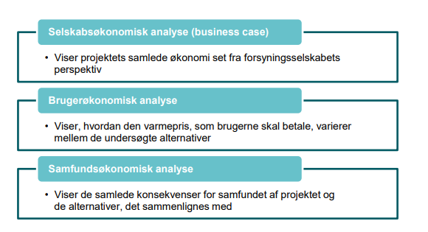
Reglerne i projektbekendtgørelsen
Eksempel:
Et nyt fjernvarmeselskab skal oprettes, her skal projektforslaget vise at:
det er den samfundsøkonomisk bedste løsning.
At det for forbrugerne er den billigste løsning.
At selskabet kan have et positivt regnskab
I forhold til alternativet, individuelle varmepumper.
Alle tre beregninger skal som udgangspunkt udvise en bedre økonomi end den eksisterende situation (individuelle varmepumper). Men det er kun samfundsøkonomi, som kommunen godkender projektet ud fra.
Notes:
De centrale regler i projektbekendtgørelsen er også dem som varmeforsyningsloven omhandler. Her er der primært fokus på selskabsøkonomien, brugerøkonomien og samfundsøkonomien.
Når man laver et fjernvarmeprojekt skal alle beregningerne vise til fjernvarmens fordel, men kommunen godkender kun ud fra samfundsøkonomien. Man skal derfor selv sikre sig, som forsyningsselskab, at man overholde de to andre krav.
Herved er det vigtigt at være kritisk i projektet, for godkendes et projekt som giver dårlig bruger- og/eller selskabsøkonomi, så er der kun varmekunderne til at betale regningen. Det vil derfor betyde en enorm dyr varmeregning og fast bidrag.

Slide 59
Hvilket projekt skal I have godkendt?
BONUS
SLIDE
Ved etablering af et fjernvarmeselskab skal I have godkendt et projektforslag i kommunen, der består af:
Produktionsanlæg med 1 til 2 varmekilder. F.eks. en stor varmepumpe og en gaskedel. Eller måske blot 1 biomassekedel.
Et ledningsnet fra produktionsanlægget ud til alle de nye fjernvarmekunder.
Der skal laves de tre økonomier for det samlede projekt, hvor det skal påvises, at der er bedre samfundsøkonomi i at etablere fjernvarme frem for, at alle kunderne i stedet investere i deres egen varmepumpe.
Når det er påvist at det er bedst at etablere fjernvarme i området, kan kommunen godkende projektet, og I kan komme i gang med det videre arbejde.
Udarbejdelse af projektforslag og beregning af økonomier:
Det er en ganske kompliceret opgave at lave et projektforslag og lave beregninger til samfundsøkonomi, da der skal indgå specifikke samfundsøkonomiske tal i beregningerne. Derfor skal man altid få en rådgiver til at lave dette arbejde. Også selvom, der vil være en omkostning hertil.

Slide 60
Projektforslaget
Alex Fredslund

Slide 61
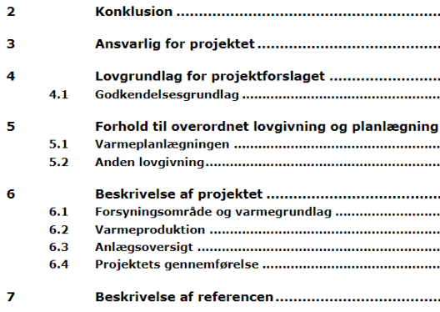
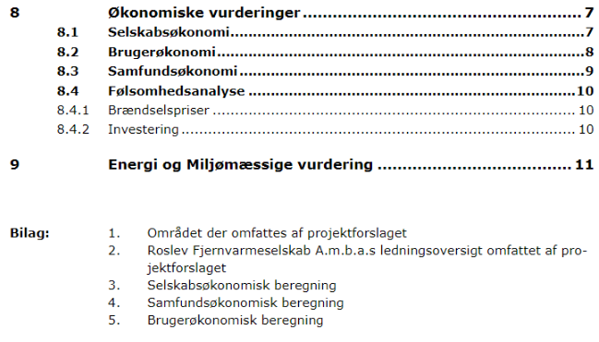
Projektforslagets opbygning
Andeby

Slide 62
Projektforslaget er nøglen i projektet
Kulminationen af screeningen (valg af løsning)
Udregning af samfundsøkonomi
Grundlaget for myndighedsbehandling og kommunegodkendelse
En forudsætning for finansiering (kommune kredit)
Afgrænsning af området i plandata – betydning for mulighed for tilskud til individuelle varmepumper

Slide 63
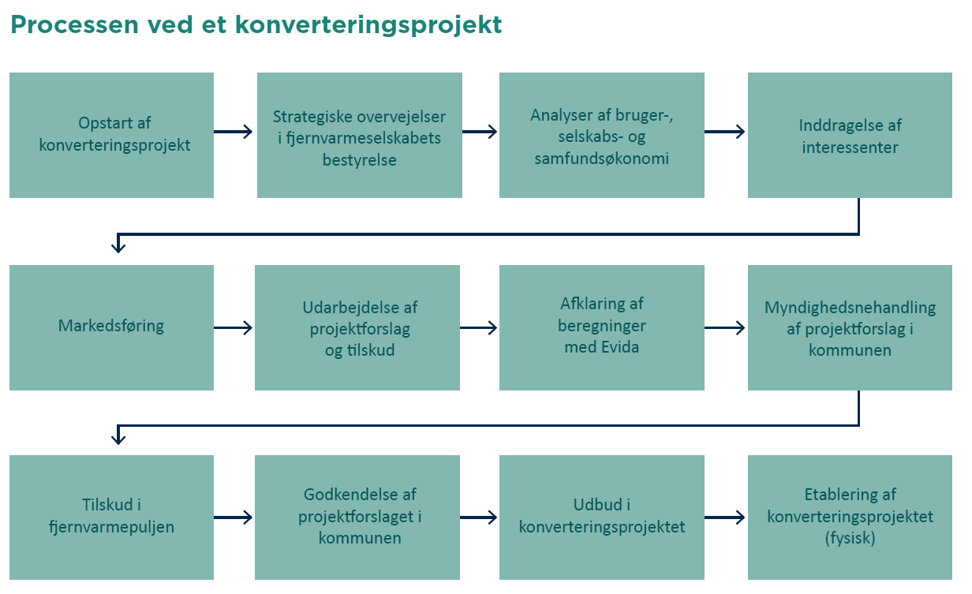
Projektforslags proces – hvem gør hvad?
Notes:
Fjernvarmeselskab eller rådgiver udarbejder projektforslag (finansieret af kommunen, fjernvarmeselskabet, en borger eller…)
Projektbehandling i kommunen
Politiske udvalg eller administration (..!) delagation
Kvalificering / høring (ekstern til berettigede)
Partshøring Energiklagenævnet
VVM, byggelov , miljø (intern høring)
Projektgodkendelse
Når projektet er godkendt skal kommunen indberettes gisdata til Plandata – områder udlagt til fjernvarme = ingen tilskud til varmepumper
Kommune Kredit og finansiering
Kontrakter med borgere
Gravearbejde

Slide 64
Husk om lovgivningen
Fjernvarmens DNA er “hvile i sig selv”, kollektiv forsyning, demokratisk ejerskab og samfundsøkonomi
Fjernvarme er fælles og demokratisk forbrugerejet. Og vi har et fælles ansvar for at det bliver godt. Sammen hånden på kogepladen
Hvordan bliver fremtiden? Energipriser.
Hvad er beregningsforudsætningerne? Lav følsomhedsberegninger
Om projektforslag: ”man kan næsten altid få samfundsøkonomi i et byområde”
Fokus er ”GRØN” (restvarme og overskud), ”SIKKER” (robusthed og diversitet, lager, sektorkobling) og ”BILLIG” (høj effektivitet, stordrift sammen)
Notes:
Fjernvarmens DNA er “hvile i sig selv”, kollektiv forsyning, demokratisk ejerskab og samfundsøkonomi
Fokus er ”GRØN” (restvarme og overskud), ”SIKKER” (robusthed og diversitet, lager, sektorkobling) og ”BILLIG” (høj effektivitet, stordrift sammen)
Fjernvarme er fælles og demokratisk forbrugerejet. Og vi har et fælles ansvar for at det bliver godt. Sammen hånden på kogepladen
Om projektforslag: ”man kan næsten altid få samfundsøkonomi i et byområde”
Hvad er beregningsforudsætningerne? Lav følsomhedsberegninger
Hvordan bliver fremtiden? Energipriser. Volatilt med

Slide 65
Kommunens rolle
Nina Marie Holmboe

Slide 66
Kommunens roller og håndtag (med fokus på konverteringsprojekter)
Strategi:
Ejerstrategier, partnerskabs/samarbejdsaftaler med forsyningen, tæt dialog og samarbejde
Varmeforsyning til kommunale bygninger (stort forbrug)
Planlægning og kommunikation/facilitering:
Varmeplanlægning (kortlægning) – varmeplaner, initiativ til projektforslag, lokale koordinationsfora
Kommunikation til borgerne om skift af varmekilde (brevet, borgermøder, facilitering)
Myndighedsbehandling:
Godkendelse af projektforslag – sikre at projekterne er samfundsøkonomisk forsvarlige
Intern koordinering i kommunerne: Smidig sagsgang/godkendelse i kommunen, smidig hørringsproces,
Miljøgodkendelser, lokalplaner, arealplanlægning tekniske anlæg
Finansiering:
Mulighed for at kommunen finansierer screening og projektforslag for kollektiv forsyning
Kommunegaranti og kommune kredit

Slide 67
Fornyet fokus og fornyede kræfter i kommunerne
Nye midler til varmeplanlægningsområdet nu i 2022 og i 2023-2025 via bloktilskud. (Området har længe ikke været prioriteret).
Pengene kan bruges til:
Udarbejdelse af varmeplaner, godkendelse af projektforslag og samarbejde med fjernvarmeselskaberne
Etablering af lokal koordinationsfora mhp. at styrke den lokale koordinering af varmeplanlægningen
Understøtning og udvikling af mindre, fælles varmeforsyningsprojekter. (konsulenthjælp eksempelvis screening eller projektforslag)
Kommunen skal drage omsorg for, at der udarbejdes projekter for nye forsyningsområder.
Kommunerne kan lovligt finansiere projektforslag for initiativgrupper eller nyetablerede amba’er i landsbyer. Og godkende dem, uden at der er tale om myndighedsinhabilitet.
Kommunen kan vælge at pålægge et lokalt forsyningsselskab at gennemføre projektet, hvis der er positiv samfundsøkonomi. DOG kan selskabet (hvis de ikke mener at kunne opfylde påbuddet) kræve, at kommunen overtager anlægget.
"Delaftale om disponering af midler fra aftale om målrettet varmecheck og udfasning af sort varme" fra 23. maj 2022

Slide 68
Forventningsafstemning med kommunen
Kommunens rolle, ressourcer og villighed i projektet?
Politik og strategi
Kommunalpolitikerne presser på for hurtig grøn omstilling.
DK2020 klimaHANDLINGSplaner.
Kommunikation
Økonomi, risikovurdering og finansiering
Finansiering (opstart og kommunegaranti ved lån)
Varmeplanlægning
Adgang til gasdata fra Evida (også til forsyningsselskaberne)
Lokale koordinationsfora
Adgang til elnet
Klima og miljøfolk
Fjernvarme et relativt nemt greb
Borgerinddragelse og teknologineutral kommunikation
Miljøgodkendelser
Ejendomme, arealer og lokalplaner
Grøn omstilling af kommunens ejendomme
Placering af tekniske anlæg

Slide 69
Husk om kommunen
Forventningsafstemning om kommunens engagement
Kommunen kan få udarbejdet projektforslag
Kommunen skal være teknologineutral, men fjernvarme er hvile i sig selv og udøver ikke økonomisk aktivitet – ingen problemer med statsstøttereglerne.
Flere roller end blot myndighedsrollen.
Kommunens egne bygninger
Arealplanlægning

Slide 70
Mulighed for spørgsmål

Slide 71
Finansiering, budgetter og økonomi De gode råd til nye selskaber
Alex Fredslund
Notes:
Der er mange vigtige forhold når man laver et varmeforsyningsområde eller selskab og det kan ikke benægtes at økonomi er et af de vigtigste.

Slide 72
Vigtige punkter:
Tariffer (abonnement, variable og faste, 0 kr i tilslutning)
Budget
Likviditet
Udtrædelsesregler
Projektforslag
Tilslutning
Budget
Godkendelse og Kommunekredit
Notes:
De vigtige punkter som følger, tariffer, budget, likviditet og udtrædelsesregler. Disse principper og andre skal vi igennem i de næste slides.

Slide 73
Start Finansiering
- Spørg kommunen om penge til rådgiver
- Hvis ikke kan man sælge indskud, for at samle start kapital. (kræver oprettet amba)
- Når projektforslaget er godkendt, kan projektet finansieres gennem kommunekredit.
Notes:
Når i skal oprette et varmeforsyningsselskab er der et par muligheder for start finansiering.
For inden at projektforslaget evt. er godkendt og i kan få et lån, så skal i have penge til rådgivning og projektforslag.
Som udgangspunkt er det en rigtig gode ide at spørge kommunen om start kapital til dette, for i nogle tilfælde har kommunen budget til at fremme den grønne omstilling, gasudfasning eller andet.
Hvis der ikke er hjælp at hente I kommunen og der ikke er andet startkapital I byen, så kan man vælge at sælge indskud for at få projektet op og stå.
Altså såkaldte “andelsbeviser”. Dette kræver dog en del benarbejde, velvillighed I byen og en god tilslutning.
Når projektforslaget er I hus, kan man søge om kommunekredit til projektet, som en en god finansieringsmulighed.
Der er kun 4 mio dkk i puljen og den udbetales på bagkant, bureaukratisk. Mest til info-projekter bredt.

Slide 74
Fjernvarme puljen - Tilskud til fjernvarmeselskabers udrulning af fjernvarmenet i nye områder
Tilskuddet er et fast beløb på op til 20.000 kr. per konverteret olie- og gasfyr for det antal, som udgør minimumstilslutningen.
Krav:
Energieffektiv fjernvarme
Kommunal godkendelse
Projektet ville ikke blive gennemført uden tilskud
5 års maksimal gennemførelsestid fra tilsagn
Arbejdet ikke påbegyndt
Status på fjernvarmepuljen 2022:
Der er indsendt 79 ansøgninger.
Der er ansøgt om 360 mio. kr.
Der er givet tilsagn til 342 mio. kr.
Ovenstående status er opdateret 18. november 2022.
Notes:
Som støtte til projektet kan man søge fjernvarmepuljen om tilskud til konverteringen. Dette medfølger dog følgende krav, hvoraf det er presserende at projektet ikke ville blive gennemført, hvis det ikke var for tilskuddet.
Tilskuddet skal altså være centralt for projektet.
Ligeledes må intet af det enlige arbejde være gået i gang, hvilket giver sig selv.

Slide 75
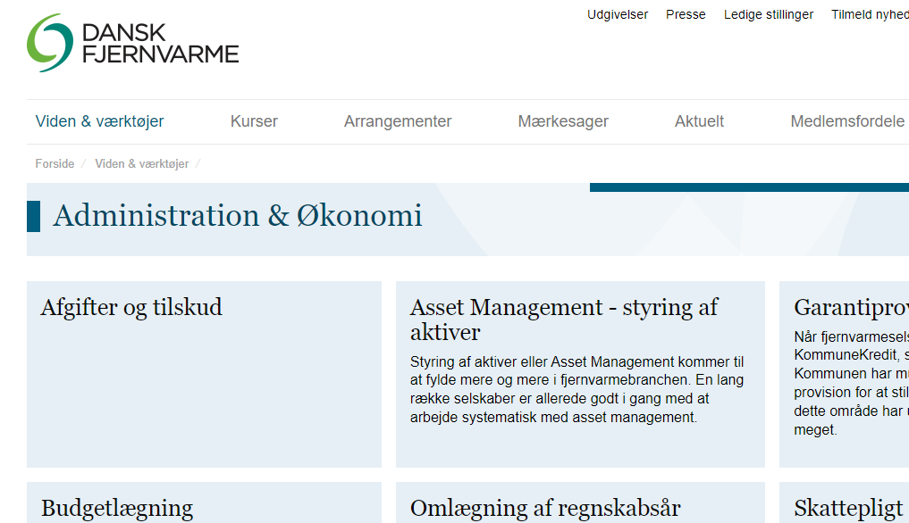
Budget og likviditet
Der skal bruges tid og kræfter til driften. Enten med frivillige eller ansættelse af driftspersonale.
Revisionspligt
Likviditetsbudget og pengestrømsanalyse
Forsyningstilsynet
Drift af anlæg
Mm.
Hjælp at finde:
Danskfjernvarme.dk
Fjernvarmenshus.dk
Notes:
Bedste løsning er at få hjælp af eksisterende fjernvarmeselskab, enten ved at de laver konverteringen, eller at de står for administration og drift.
Hvis virksomheden selv skal administrere, som vi ikke anbefaler. Kan man finde værktøjer inde på vores hjemmeside, når man er oprettet som medlem. Værktøjer på dansk fjernvarmes hjemmeside. (viden&værk->fjernvarmeselskabernes økon->budgetlægning
Herinde ligger der f.eks.:
Model til budget + standard kontoplan + risikoanalyse
Når man skal drifte selskabet skal man have en revisor tilknyttet samt en bogholder/kasser der opdatere regnskabet og lægger budget.
Når budgettet lægges skal der laves en likviditetsanalyse, for at sikre sig at selskabet altid har penge nok. Dette gøres ved at sørge for at tarifferne er kostægte, det kommer jeg ind på senere.
Budgetter skal indberettes til forsyningstilsynet for at påvise overholdelse af hvile-i-sig-selv + kostægte

Slide 76
Udtrædelse
- Udtrædelsesregler, rydde op efter sig selv.
- Etablerings indskud bør opkræves og hvis der udtrædes skal personen betale for sin andel
- Standardleveringsbetingelser og vedtægter kan findes på dansk fjernvarmes hjemmeside
Notes:
Det er ligeledes vigtigt at sikre selskabet mod udtrædelser. For der er ikke tilslutningspligt, så hvis kunderne kommer på andre tanker og vil forlade selskabet, så kan de altså det. Herved vil i stå med de samme faste udgifter og den samme investering der skal forrentes. Derfor er det vigtigt at der etableres udtrædelsesgodtgørelser. Således at man ved udtrædelse inden for en årrække, skal betale for resten af husstandens del af investeringsudgifterne. At man altså rydder op efter sig selv.
Ligeledes bør der altid være taget indskud for etablering, således at alle kunder har noget på spil og ikke udmelder sig grundet kortsigtet muligheder.
For fjernvarme er et fælles gode og er i de fleste tilfælde det billigste i længden, på trods af ikke altid at være det på den korte bane.
Til brug og inspiration kan Standardleveringsbetingelser og vedtægter findes på dansk fjernvarmes hjemmeside.

Slide 77
Tariffer
Alex Fredslund
Notes:
Når vi taler om fjernvarme er tarifferne de penge vi trækker fra kunderne.

Slide 78
Tariffer
BONUS
SLIDE
De forskellige omkostningsarter skal dækkes gennem indtægter fra de tarifled, som omkostningerne kan henføres til (kostægthed).
Ingen forbrugere opnår derved økonomiske fordele på bekostning af andre forbrugere. Forbrugerne får de rigtige prissignaler om, hvad det koster at levere varmen og kan handle derefter (formuleret i retspraksis).
Fjernvarmeforbrugerne skal dække vedkommendes rimelige andel af de omkostninger, der er nødvendige for forsyningen med fjernvarme (varmeforsyningslovens § 20, stk. 1 og 5 samt § 21, stk. 4).
Tarifferne skal kunne administreres med et minimum af omkostninger (varmeforsyningslovens § 20, stk. 1)
Tariferingen skal være forståelig for fjernvarmeforbrugerne (varmeforsyningslovens § 23 b, stk. 3)
Hvile-i-sig-selv princippet – nødvendige omkostninger.

Slide 79
Kundens betaling for effekt og energi ”omkostningsægte tariffer”
Fast forbrugsbidrag: Effektbidrag/Kvadratmeterbidrag
Bidraget dækker: Vedligeholdelse af produktionsanlæg og net mm.
Mindst 20 % af selskabets omkostninger
Variabel forbrugsbidrag: Energiforbrug
Bidraget dækker: Køb af brændsel mm.
Maksimalt 80 % af selskabets omkostninger
Abonnementsbidrag: Uafhængig af forbrugeranlæggets størrelse
Bidraget dækker: Abonnement på måler/Administration mm.
Evt. motivationstarif: Betaling for manglende afkøling, evt. med tilbud om indregulering.
Et standart hus er 130 kvm og har et energiforbrug på 18,1 MWh/år.
En hustandsunit med brugsvandsveksler har en effekt på 30-35 kW.
Ud over 80/20 fordelingen, er det op til selskabet, så længe tarifering er Rimelige, gennemsigtige, objektive, ikke-diskriminerende
Husholdningsbudgettet:
Fast forbrugsbidrag:
Husleje, forsikringer
Variabel forbrugsbidrag:
Strøm, vand, varme, mad
Abonnementsbidrag:
Mobilabonnement, renovation, leje af router
Evt. motivationstarif:
Bøde for manglende snerydning af fortov
Notes:
Der er forskellige tariffer og de skal dække de forskellige omkostninger. De er opdelt i Fast forbrugsbidrag, variabelt forbrugsbidrag, abonnementsbidrag og motivationstarif. Det faste bidrag skal dække de faste udgifter, så som vedligeholdelse, drift, personale, etc.
Det variable forbrugsbidrag skal dække de variable udgifter, altså udgifter til f.eks. Brændsel, elektricitet, etc. De udgifter der er direkte afhængige af forbruget.
Abonnementsbidraget er også kaldet målerafgiften, det dækker administration af brugerbetalingen.
Sidst har vi motivationstariffen, som er en tarif man kan ligge på manglende afkøling. Pengene fra motivationstariffen kan f.eks. Bruges til at få indreguleret kunden anlæg korrekt.

Slide 80
Tilskuds-ordninger
Bygningspuljen
Mulighed for private, for at søge tilskud til renovering eller etablering af individuelle varmepumper
– Udenfor områder der er udlagt til fjernvarme.
Fjernvarmepuljen
Mulighed for fjernvarmeselskaber, for at søge tilskud til udrulning af fjernvarme
– i nye områder.
Afkoblingsordningen
Mulighed for private, for at søge tilskud til afkobling fra gasnettet
– ved konvertering til fjernvarme eller varmepumper.
Notes:
Der er forskellige tilskudsordninger. Bygningspuljen er ikke til fjernvarme, men til energiforbedringer i husstande.
Fjernvarmepuljen kan søges for de forbrugere som afkobler deres gas eller olie, til fordel for fjernvarmen.
Afkoblingsordningen kan man søge og få sin gas koblet fra gratis.

Slide 81
Husk om økonomi
Kostægte tariffer
Nødvendige omkostninger
Indberetning til forsyningstilsynet
Notes:
Så hvad der er værd at huske om økonomi er at tarifferne skal holdes kostægte, således undgår i også at få problemer i likviditetsbudgettet.
I må kun have nødvendige udgifter, ingen frås.
Jeres regnskaber skal indberettes til forsyningstilsynet.

Slide 82
Udbud
John Elmertoft
Notes:
Inden at projektet kan gå i jorden, er det også vigtigt at der findes en entreprenør efter lovens forskrifter. Det er dyrt at lave et fjernvarmenetværk og derfor vil I i de fleste tilfælde skulle ud i udbud, efter udbudslovgivningen. Det gælder også selv om at visse rådgivere glemmer dette og måske endda bare bruger deres samarbejdspartneres rør, under dækket at det er varmeforsyningsselskabets egen forpligtelse at projektet overholder udbudslovgivningen.
Jeg vil her behandle de forskellige udbudsformer kort.

Slide 83
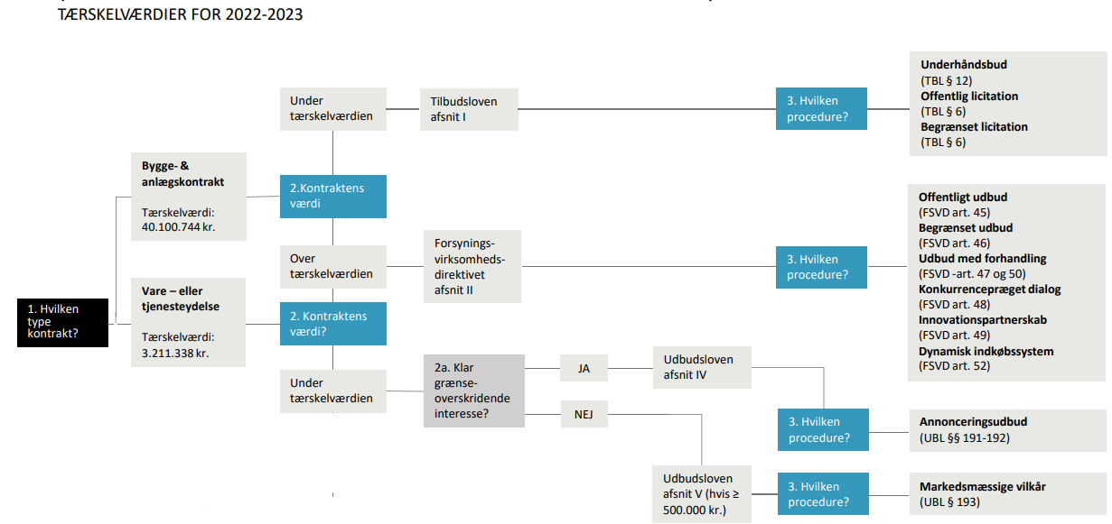
Fjernvarmeselskabet har ansvaret for at overholde udbudsreglerne!!
Vær opmærksom på:
Tærskelværdier
Forsyningsvirksomhedsdirektivet
Tilbudsloven
Udbudsloven
Etc.
Opgavens kontraktsum er altid summen af ”hele opgaven”
Kontraktens art er altid hovedformålet med den ønskede ydelse
Ledningsarbejder for fjernvarmerør udbydes under forsyningsvirksomhedsdirektivet og er kategoriseret som et bygge- og anlægsarbejde.
Notes:
Det er vigtigt at være opmærksom på de forskellige love og direktiver. Dette bør være med når i går i udbud efter en rådgiver til at hjælpe med projektet. Vi anbefaler altid at man vælger en rådgiver der tager betaling for at lave et projekt og undgår ”no cure, no pay” rådgivning og diverse pistolrådgivere.
Her på slidet ses også vigtige opmærksomhedspunkter.

Slide 84
Udbud og kontraktform
Kontrakt | Fordele | Ulemper
Rammeaftale - én entreprenør Enhedspriser på ikke-defineret projekt (dog med forventede mængder) | Fleksibel aftale (projektet er ikke låst) Mulighed for at opbygge et godt forhold til entreprenøren Gode enhedspriser | Faste priser gennem hele perioden, som ikke følger markedet/projekterne (kan dog indeksreguleres)
Rammeaftale med miniudbud - flere entreprenører Rammeaftale med 3 entreprenører som giver tilbud ved hver delopgave | Reel pris for det konkrete projekt, som har været konkurrenceudsat Rammerne er aftalt og skal ikke aftales på ny hver gang Rammerne kan ændres ved miniudbud hvis det ønskes | Valget af entreprenører begrænses efter rammeaftale Der skal laves aftaler for hvert projekt
Projektudbud Samlet for 3 år | Udbudsmaterialet laves en gang for projektet som er kendt God pris grundet stort projekt til entreprenør | Svært at justere priser senere Udfordringer med entreprenør kan blive dyrt Forsinkelser kan påvirke store dele af projektet
Funktionsudbud | Udbudstager forpligter sig til at levere et resultat. Mindre ansvar for udbyder | Højere budgetpris
Notes:
Når man laver projektet skal man altid starte med at redegøre for hvor meget tid og kompetence man har i initiativgruppen. For herunder at afgøre hvilken type kontrakt man skal have. Har man helt styr på projektets omfang og detaljer, fordi man f.eks. har allieret sig med en rådgiver der har stået for det, kan anden lave en rammeaftale med en totalentreprenør, som står for hele projektet. Ellers kan man lave deludbud, *såkaldte miniudbud, for at dele risikoen for projektet ud på flere udbydere. Herved slipper man for at totalentreprenøren tager dækningsbidrag for underentreprenørernes arbejde.
Laves et projektudbud skal man ?
Herudover kan man lave et funktionsudbud, hvor man lægger alt ansvaret over på en rådgiver/entreprenør, med krav om ydelse, endelig dato for overlevering og andre eventuelle krav. Herved er der udbudstager der har hele risikoen for at projektet levere som det skal.

Slide 85
Entrepriseform
Entrepriseform | Fordele | Ulemper
Fagentreprise (opdelt) Opdelt Smed, anlæg og leverancer | God kontrol af de bydende og deres arbejde Lav pris da der ikke pålægges ”risiko” på underentreprenørers arbejde God konkurrence Meget indflydelse på valg af entreprenører | Stor risiko for at noget falder mellem stolene og dermed giver ekstraregninger Meget koordinering/byggeledelse (bygherre/rådgiver) Stort honorar til rådgiver i projekteringsfase Større risiko for ventepenge ved forsinkelser Stort ansvar til bygherre
Hovedentreprise Entreprenøren giver pris på alle arbejder | Entreprenøren styrer selv underentreprenører og håndterer risiko vedr. disse Entreprenøren vælger selv deres samarbejdspartner, Kun én kontaktflade til entreprenør | Entreprenøren indregninger risiko for underentreprenører i priser Mindre indflydelse på, hvilken underentreprenør/leverandør der vælges
Totalentreprise Entreprenøren har projekteringsansvar og står selv for byggeledelsen | Som Hovedentreprise, samt: Mindre behov for byggeledelse Entreprenør står for tilladelser Lille risiko for forsinkelser | Som Hovedentreprise, samt: Høj anlægspris Mindre indflydelse
Notes:
Entrepriseformen er også relevant og handler i store træk om hvor meget man selv vil lede projektet. Her anbefaler vi en totalentreprise, hvis man ikke har en i initiativgruppen med stor erfaring inden for at lede store projekter.

Slide 86
Husk om udbud
Udbud kan være komplekst, hvis i ikke har erfaring, søg rådgivning
Det er ikke jf. gældende regler kun at spørge 1 leverandør som efterfølgende er totalleverandør på projektet
Det er fjernvarmeselskabets ansvar at udbudsreglerne overholdes!
Notes:
Så hvad der er værd at huske om økonomi er at tarifferne skal holdes kostægte, således undgår i også at få problemer i likviditetsbudgettet.
I må kun have nødvendige udgifter, ingen frås.
Jeres regnskaber skal indberettes til forsyningstilsynet.

Slide 87
Etablering af nyt varmeværk Teknik
John Elmertoft

Slide 88
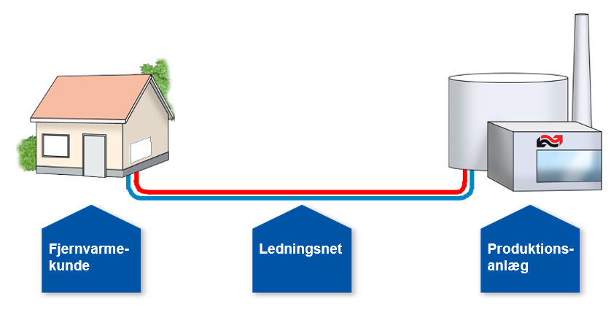
Indhold/emner
Teknik
Varmeproduktion
Fjernvarmenet
Brugerinstallationer

Slide 89
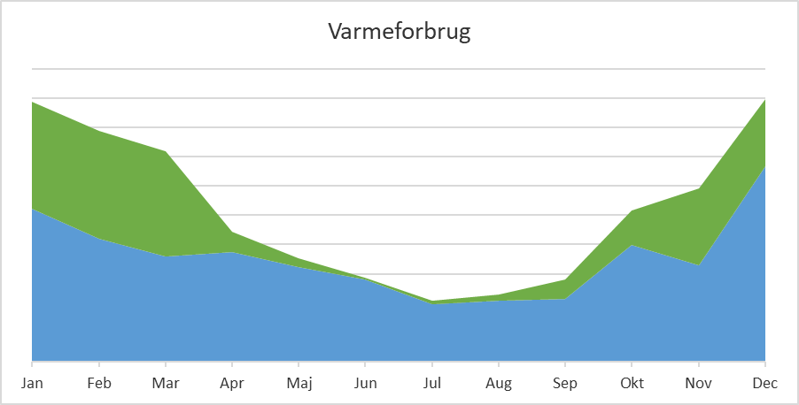
Varmeproduktion
Produktionsapparatet skal producere til:
Grundlast (sommer)
Mellemlast (forår/efterår)
Spidslast (vinter)
Hvad sker der hvis der er vedligehold/havari på anlægget – backup?
Akkumuleringstank (undgå at producere i de dyre timer på el)?
Energikilder:
Overskudsvarme – fra industri, datacenter, spildevand, køleanlæg eller lignende
El – varmepumpe, elkedel
Biomasse – halm, flis, træpiller, have-parkaffald
Gas – biogas, (naturgas)
Sol – Solvarme/solceller
Eksisterende kedler i området
Diversitet:
Skal der være 2 forskellige brændsler (fx el og biomasse), pga. forsyningssikkerhed og pris?

Slide 90
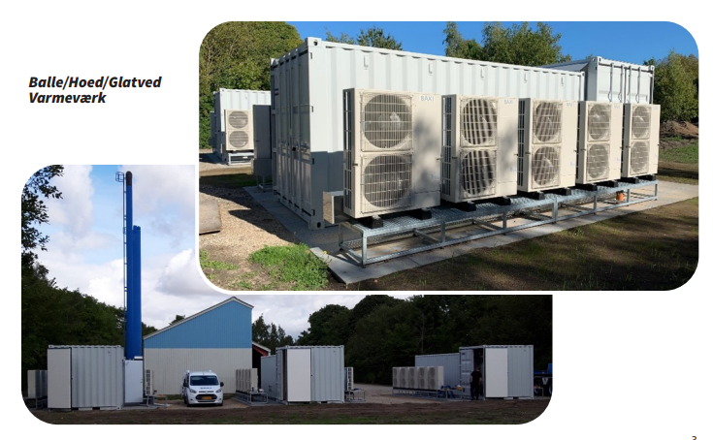
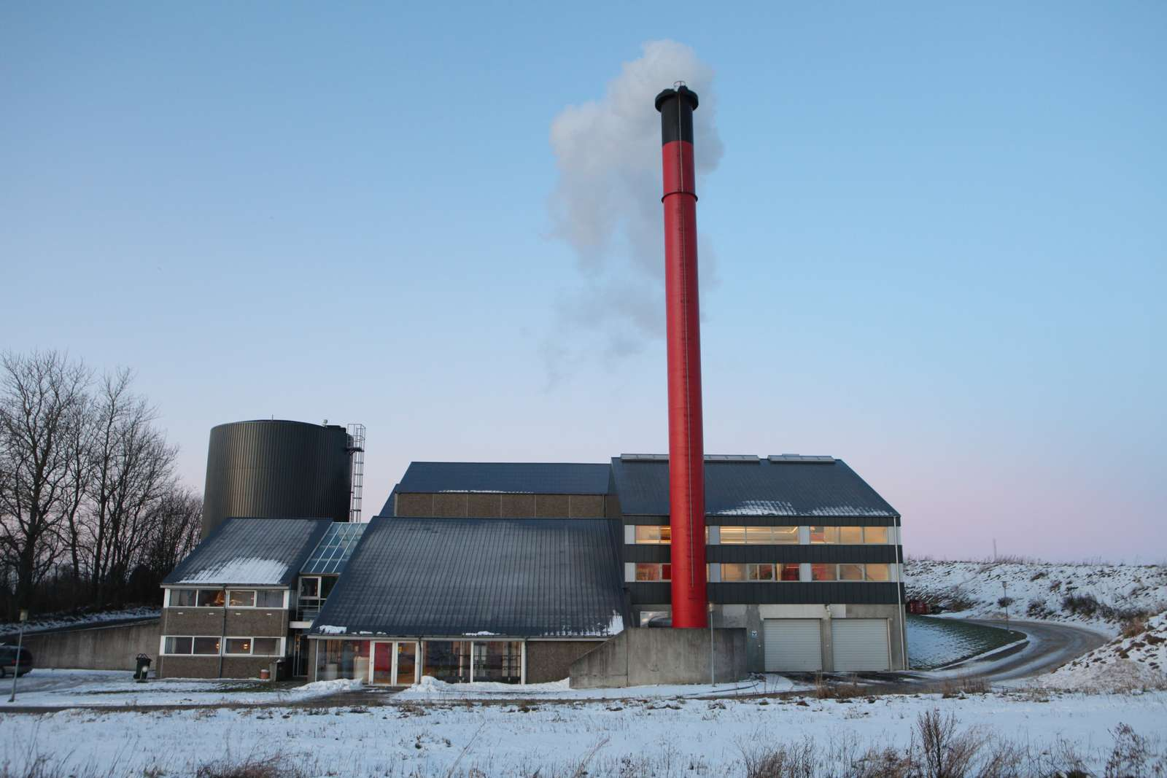
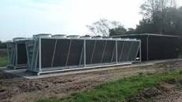
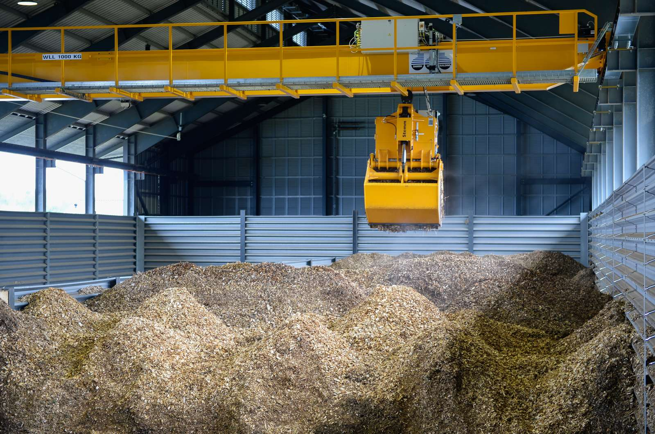
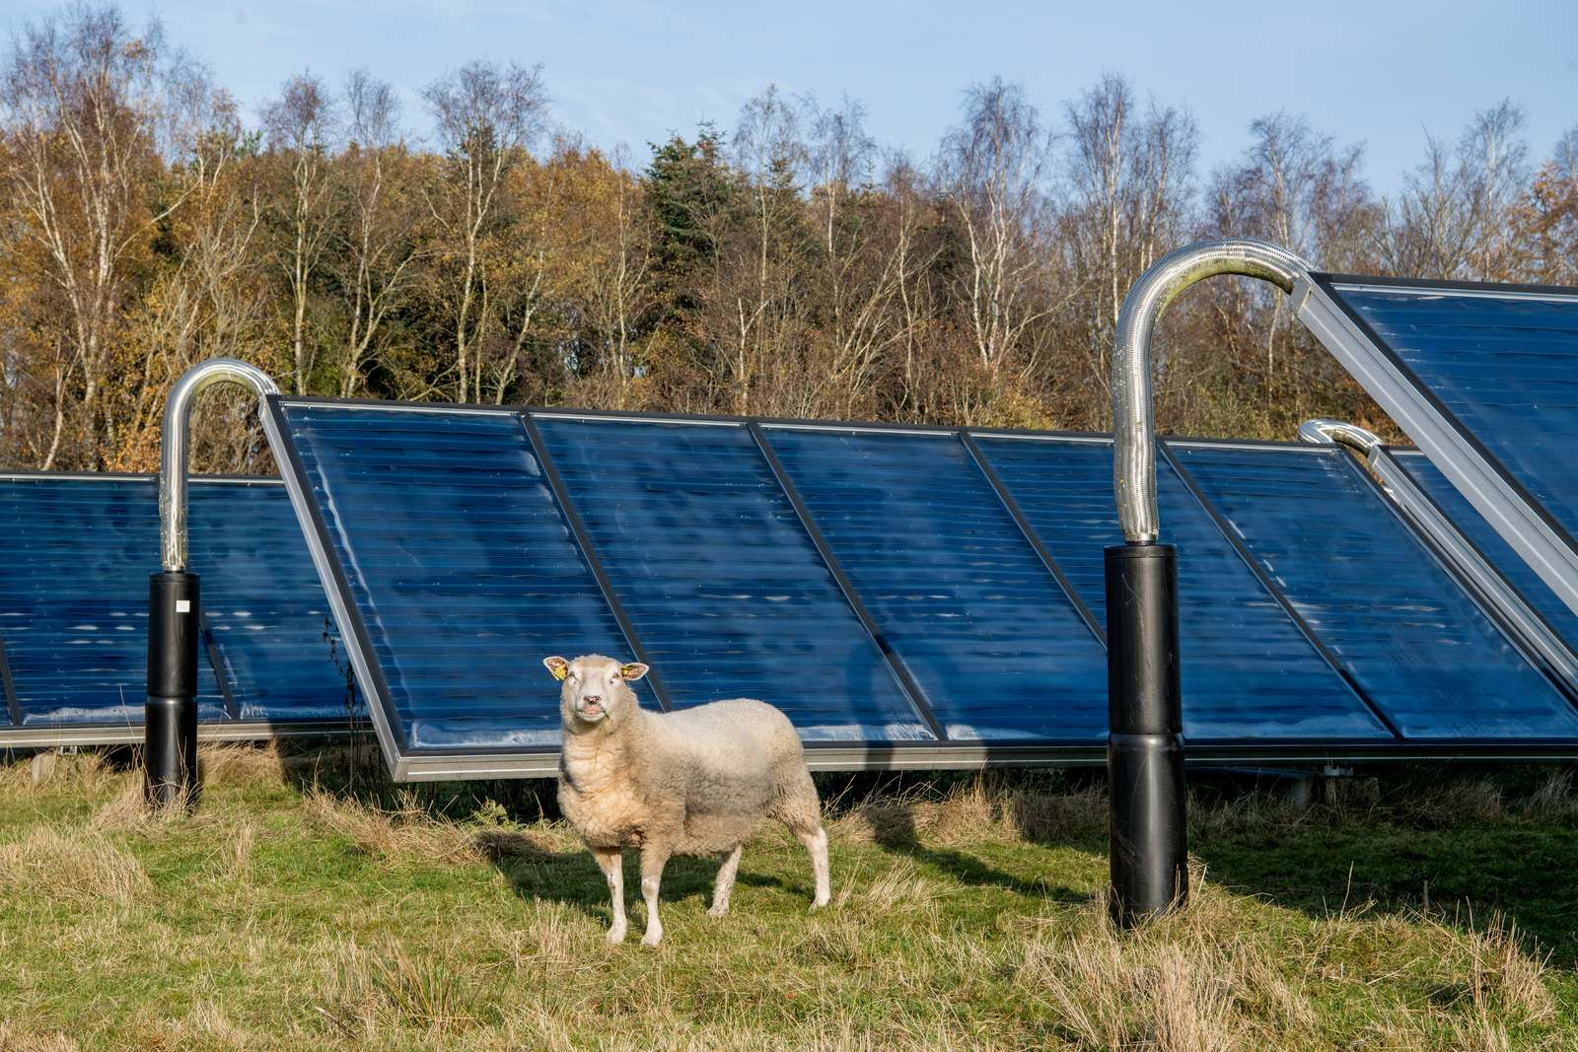
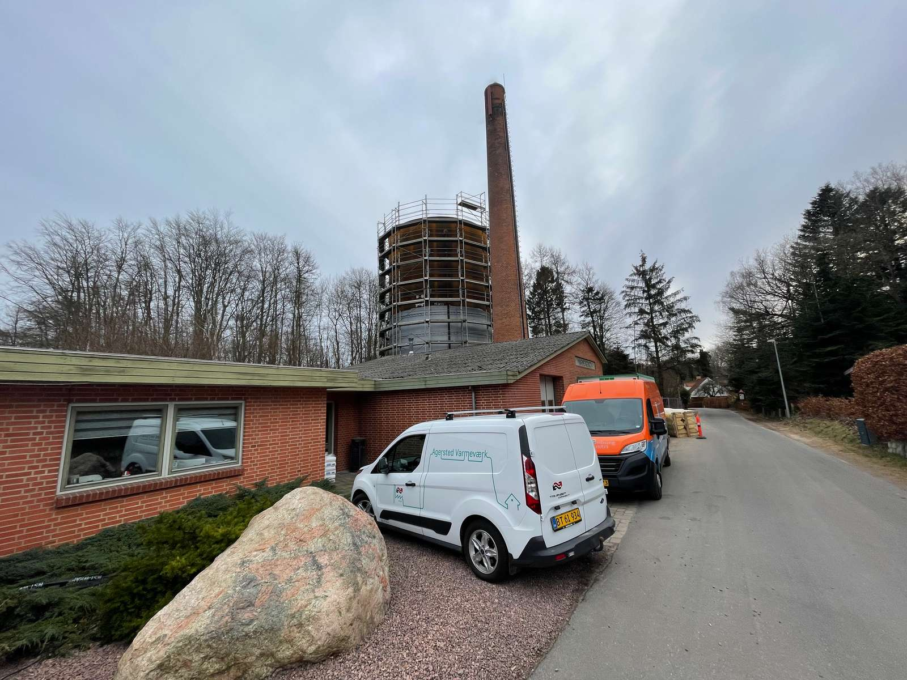
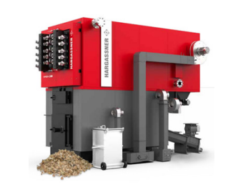
Varmeproduktion
Eksempler på varmeværker og produktionsenheder

Slide 91
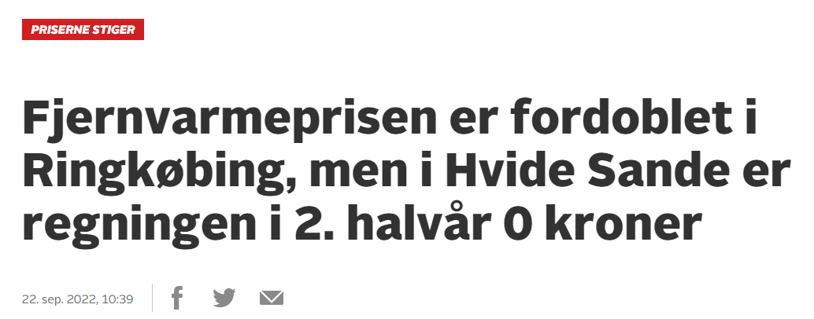
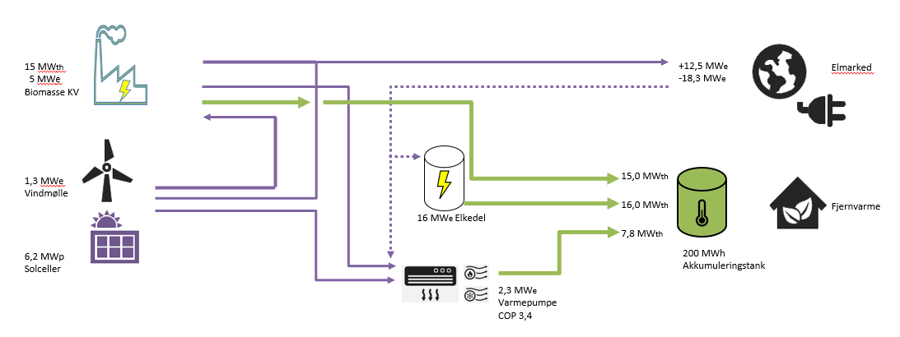
Varmeproduktion
Hvide Sande Fjernvarme og Assens Fjernvarme er de eneste to fjernvarmeværker i Danmark, der er selvforsynet med strøm fra egne vindmøller.
Det skyldes, at fjernvarmeværkerne, som reglerne er i dag, kun må eje vindmøller, hvis møllerne og værket står på én sammenhængende matrikel.
Konceptet sætter Assens Fjernvarme i stand til at:
Producere store mængder vedvarende grøn energi
Sælge grøn el når prisen er høj
Købe grøn el når prisen er lav
Forbruge egenproduceret grøn el når prisen er middel
Holde fjernvarmeprisen i ro

Slide 92
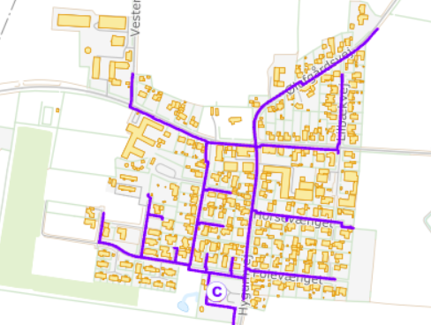
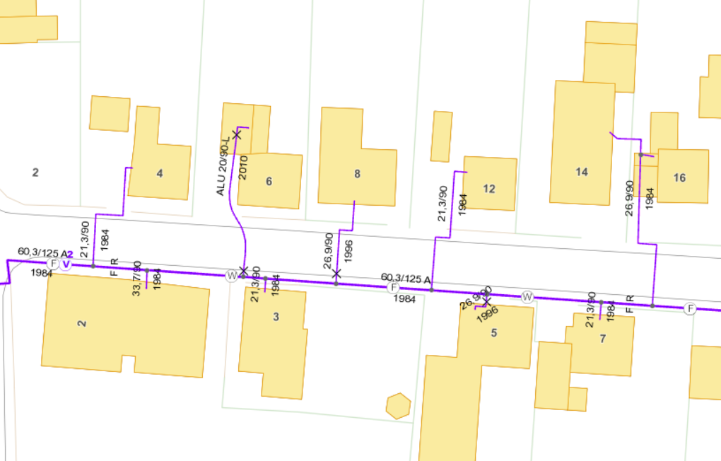
Fjernvarmenet
Eksempel på hovedledninger i landsby: Eksempel på gadeniveau:

Slide 93
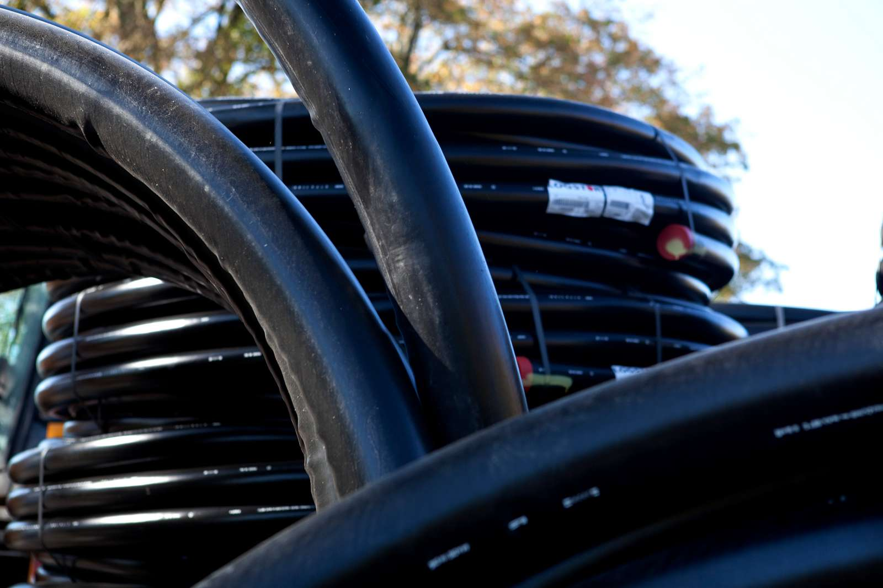
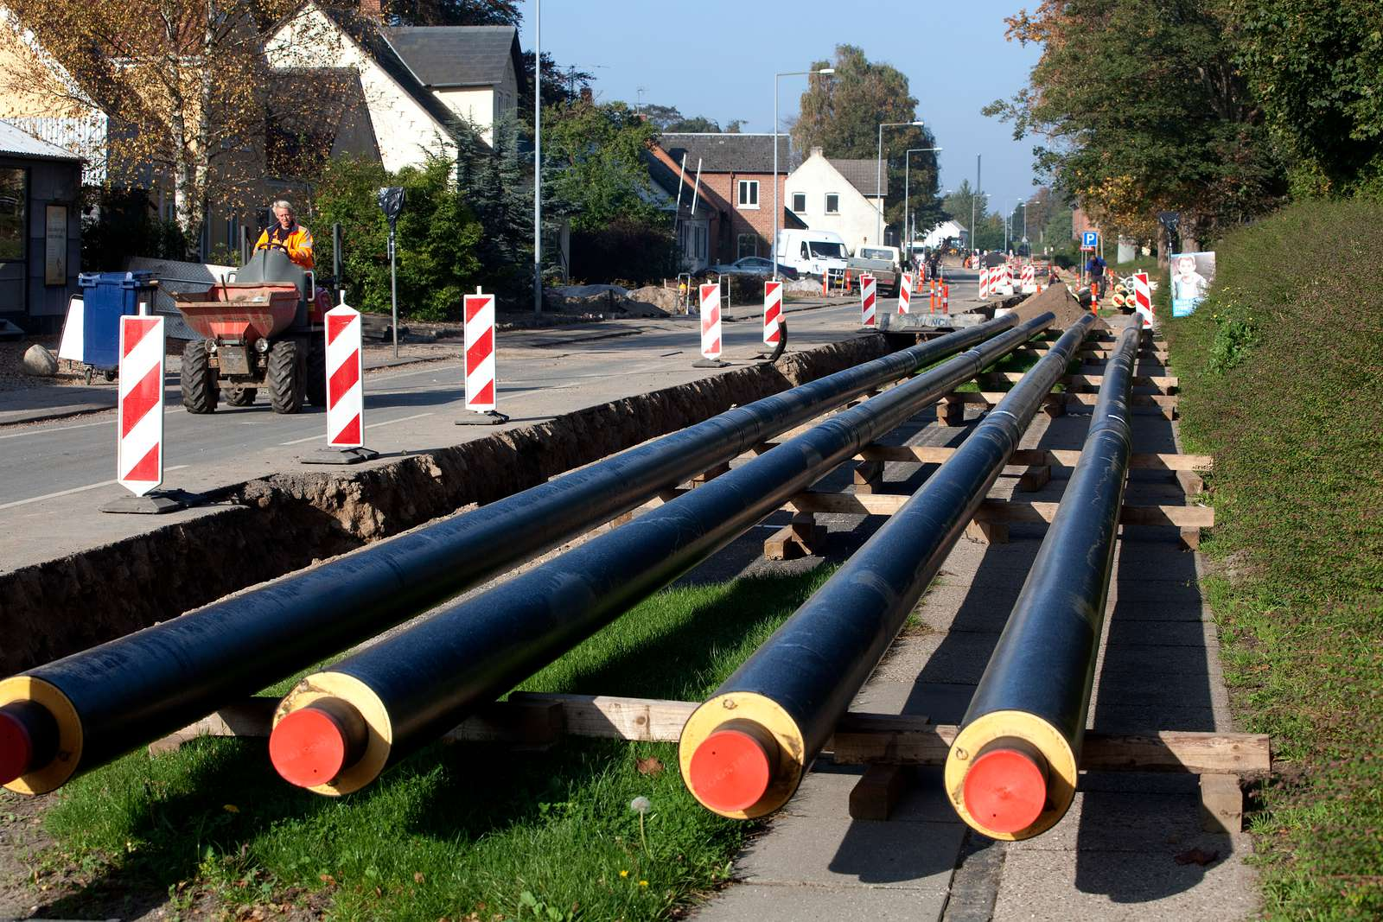
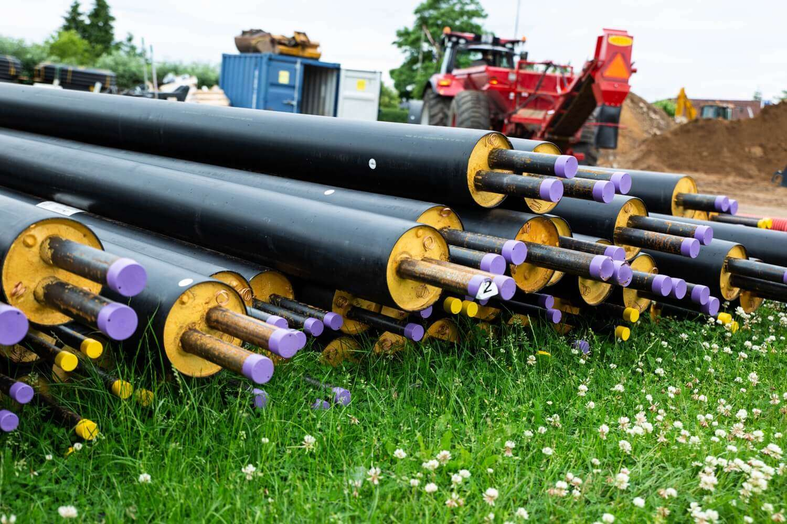
Fjernvarmenet
Fjernvarmerør af plast som ofte benyttes fra gaden til boligen, findes i forskellige diametre og både som ”enkelt rør” samt ”twinrør”
Fjernvarmerør af stål, ”enkeltrør”, findes i mange forskellige diametre
Fjernvarmerør af stål, ”twinrør”, findes i mange forskellige diametre
OBS!
Twinrør har et varmetab på ca. 20-40% mindre end enkeltrør.
Niveauet af varmetabet er meget vigtigt for økonomien!

Slide 94
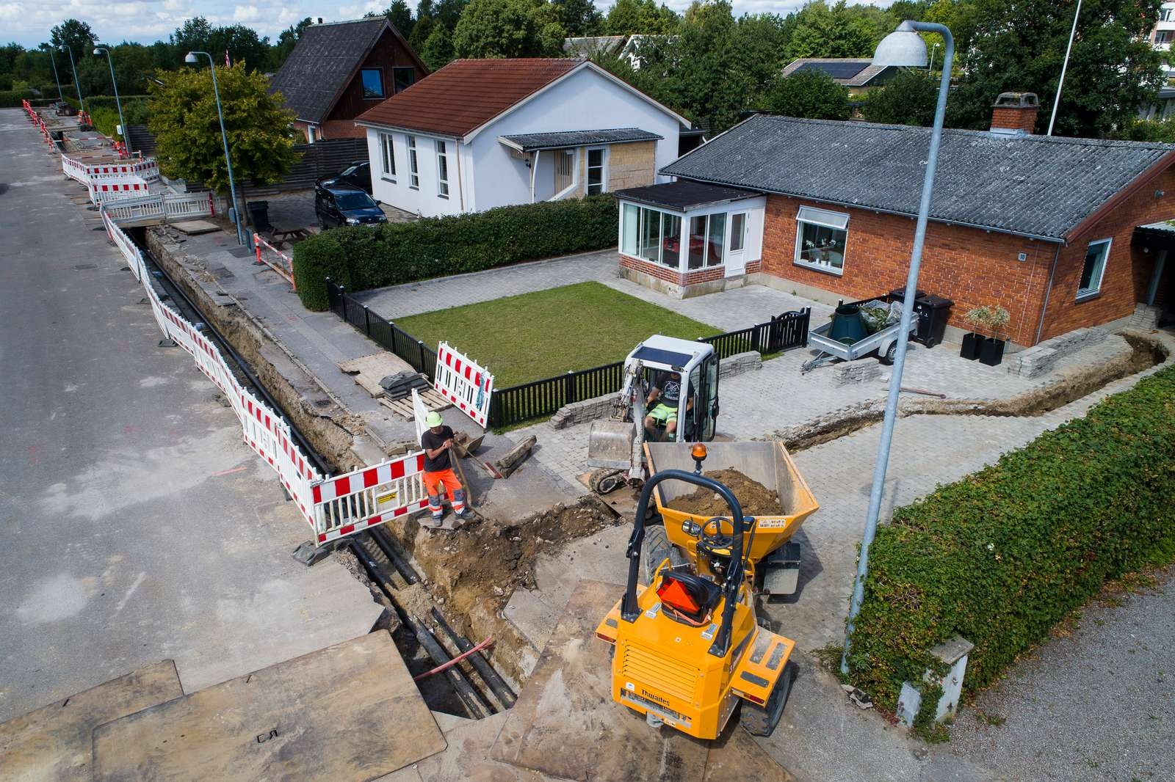
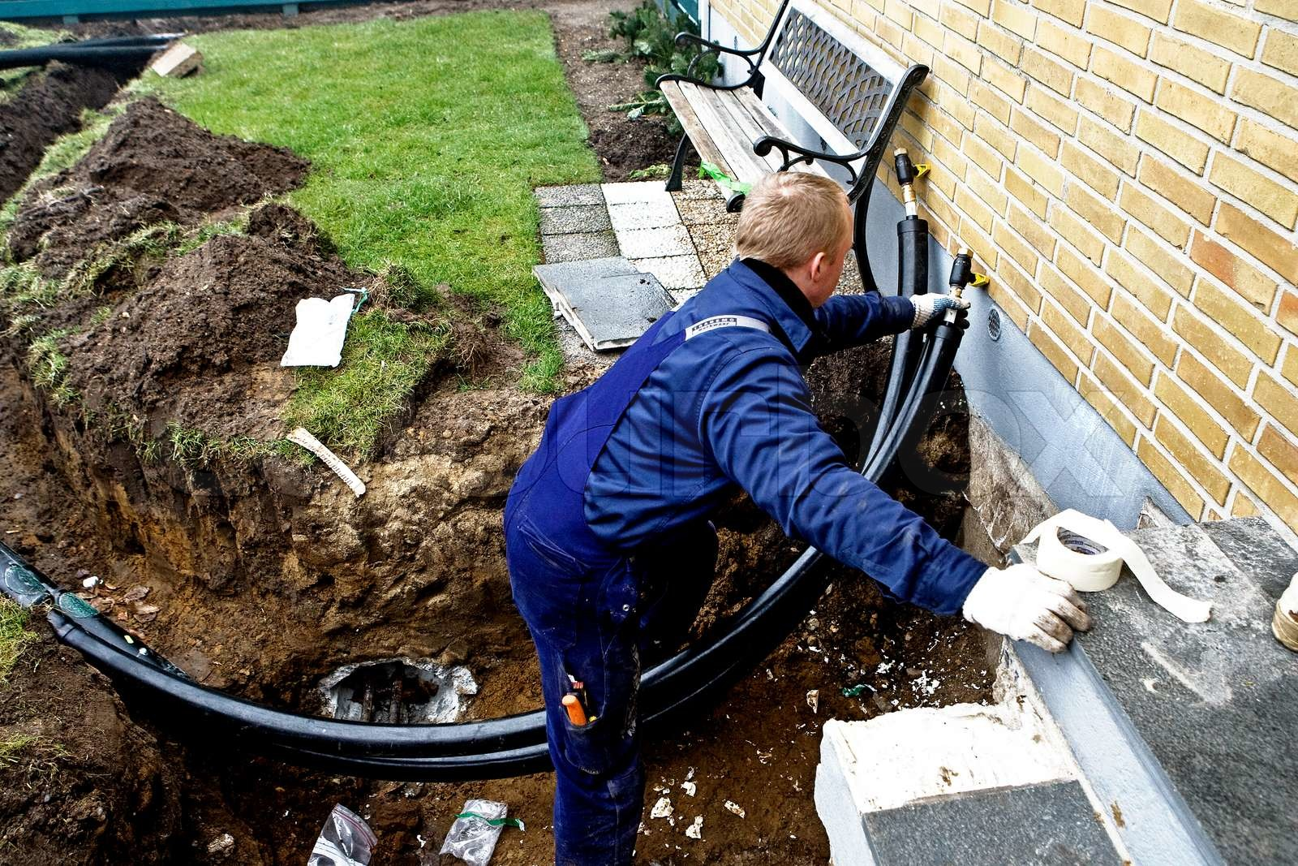
Fjernvarmenet
Fjernvarmerørene i gaden er normalt stålrør, her er vist ”enkeltrør”, et rør med varm fjernvarmevand til boligen, et rør med det afkølede fjernvarmevand retur til varmeværket
Fra gaden til boligen benyttes i dag ofte plastrør. Normen i dag er ved at være ”twinrør”, ikke ”enkeltrør” som vist her

Slide 95
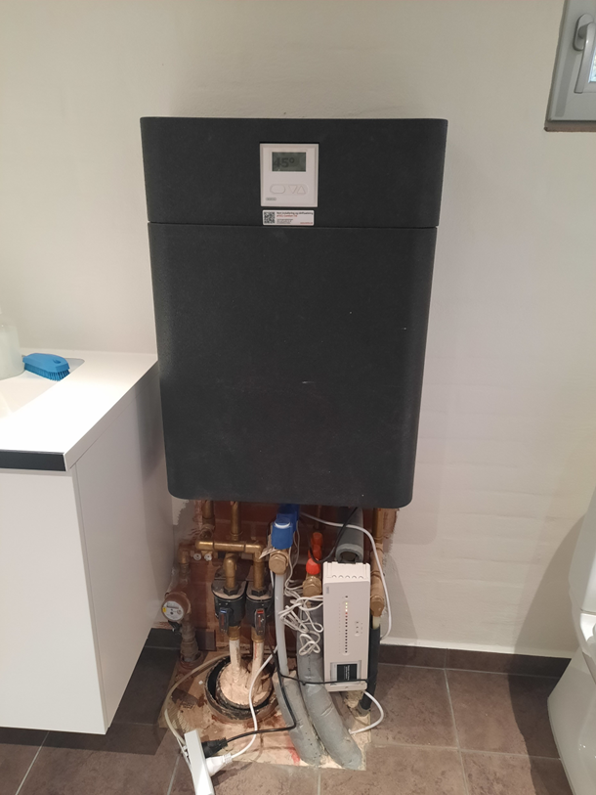
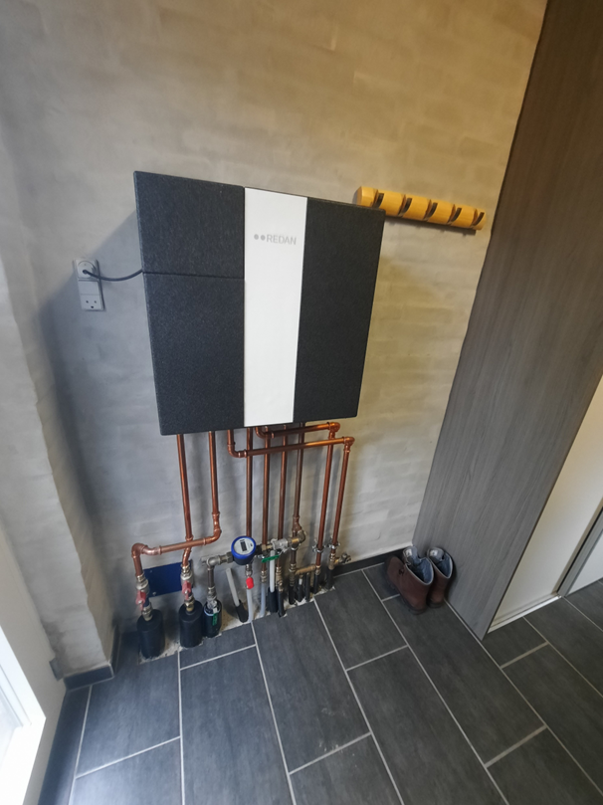
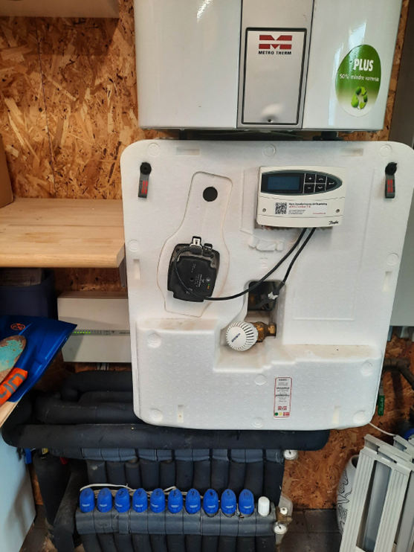
Brugerinstallationer
Eksempler på fjernvarmeunit i boligen. Fjernvarmen tilsluttes til unitten og ledes videre til varmvandsproduktion og radiatorer/gulvvarme. De findes med veksler dvs. der er ”ubegrænset” varm vand, eller med varmvandbeholder. De fås også som ”indirekte” anlæg hvis boligens installation ikke vurderes at kunne tåle trykket fra fjernvarmevandet.
Jf. gældende skal der være vejrkompensering på den ny installation.

Slide 96
Husk om energisystemer og teknik
Varmedensitet (afstand mellem forbrugerne), Varmetab I fjernvarmerørene. Rør/gravearbejde er noget af det der koster mest i budgettet
Robusthed og diversistet. Gerne minimum 2 forskellige brændsler
Tænk driften ind fra start
El-tilslutning til evt. varmepumpe/elkedel kan tage år at etablere
Grundlast, spidslast og reservelast pga. årstidsbestemt forbrug

Slide 97
Mulighed for at stille spørgsmål

